Slide 1
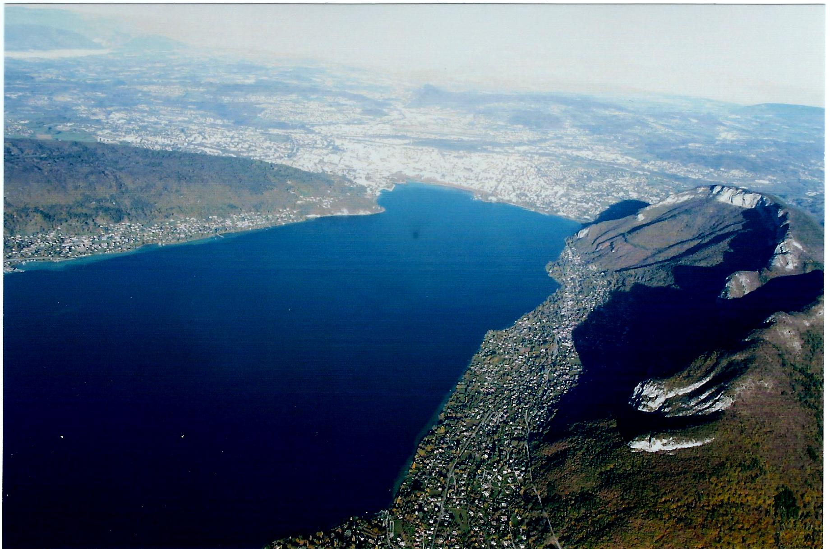
ASSEMBLÉE GÉNERALE DE BVV
JEUDI 7 JUIN 2018
Cliché olivier labasse

Slide 2
Agenda de la réunion annuelle
« pour Bien Vivre à Veyrier-du-Lac »
18h. Assemblée Générale statutaire BVV
18h45. Réunion publique d’information, invité Jean Paul Amoudry
19h45. Verre de l’amitié

Slide 3
Assemblée générale statutaire BVV
Approbation du PV de l’AGO 2017 (projet envoyé en 2017 et sur site)
Rapport moral du Président, Olivier Labasse.
Rapport d’activité 2017, Claude Saulgeot, Vice-président.
Présentation des comptes de l’exercice clos le 31/12/2017, Jean Claude Secchi, trésorier.
Approbations et votes.
Renouvellement du Conseil d’administration: présentation des candidatures et votes.
Montants des cotisations 2019 (montants identiques à ceux votés pour 2018 et 2017); approbation soumise aux votes.
Questions diverses: les vôtres!

Slide 4
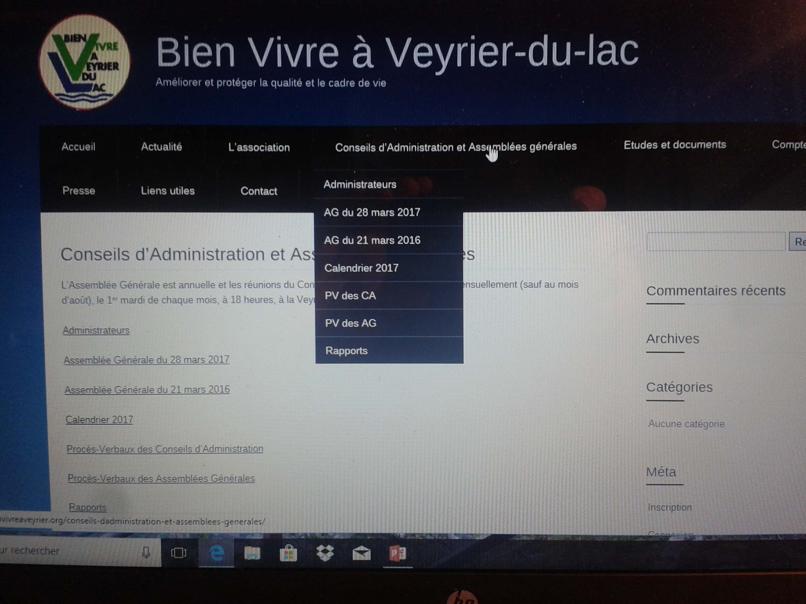
Approbation Projet de PV de l’AGO du 28/03/2017 envoyé 12/04/2107 et sur site BVV: vote des adhérents

Slide 5
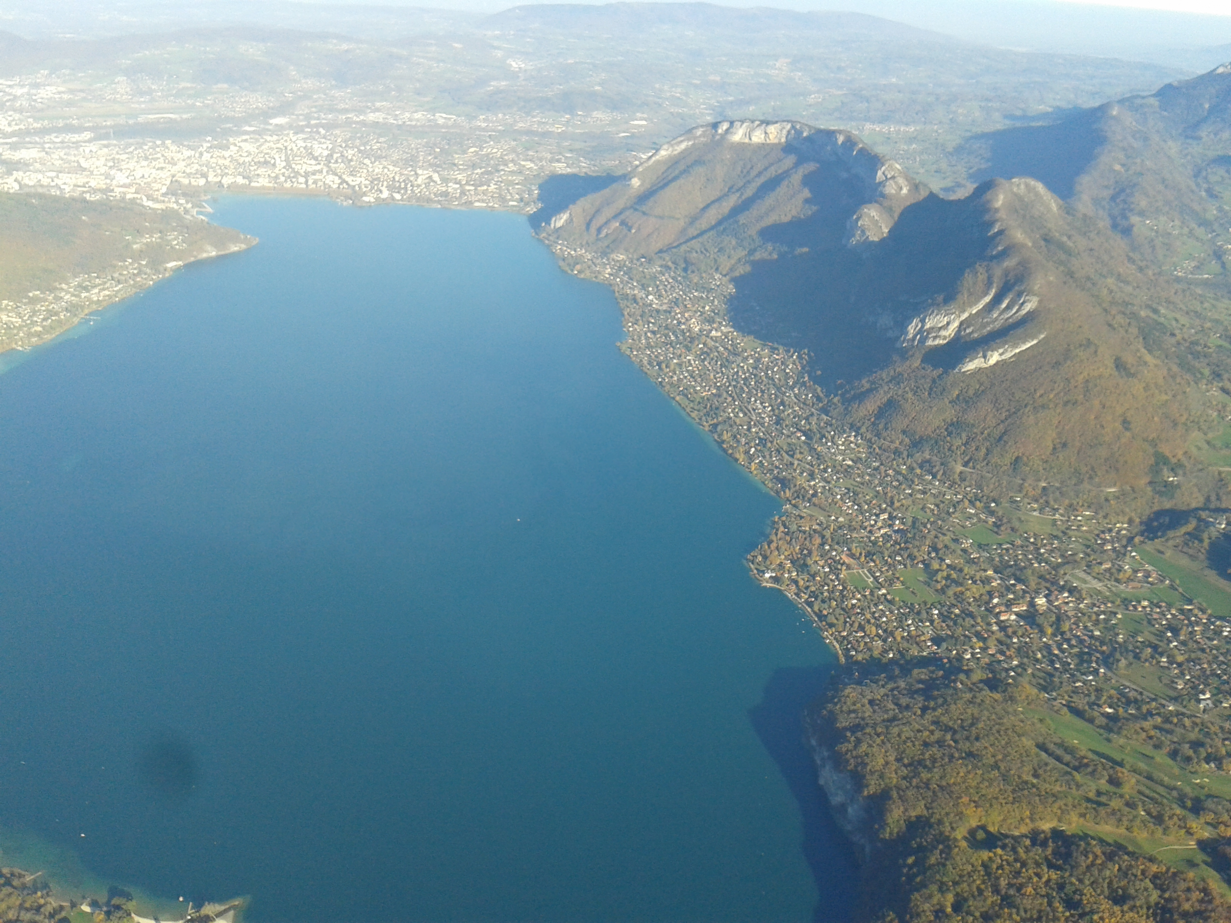

Rapport moral du Président le rapport détaillé est disponible en version papier à l’entrée de la salle

Slide 6
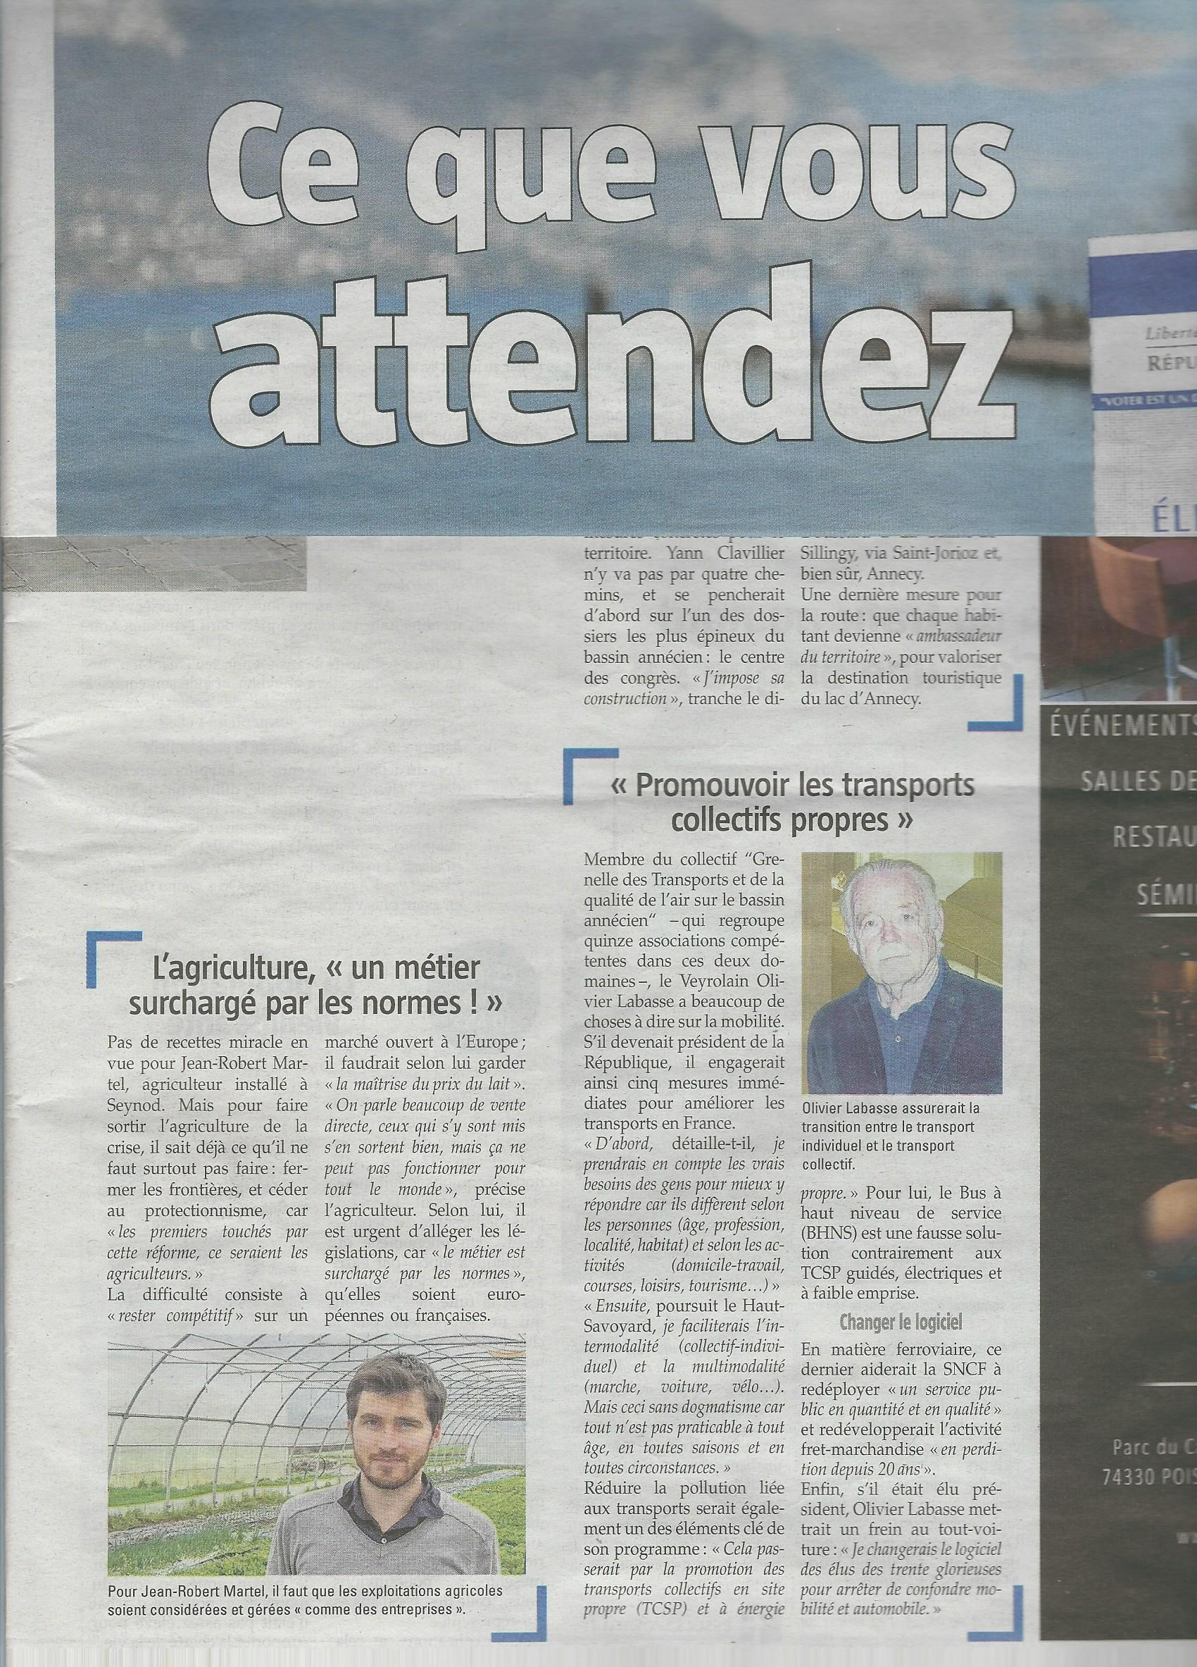
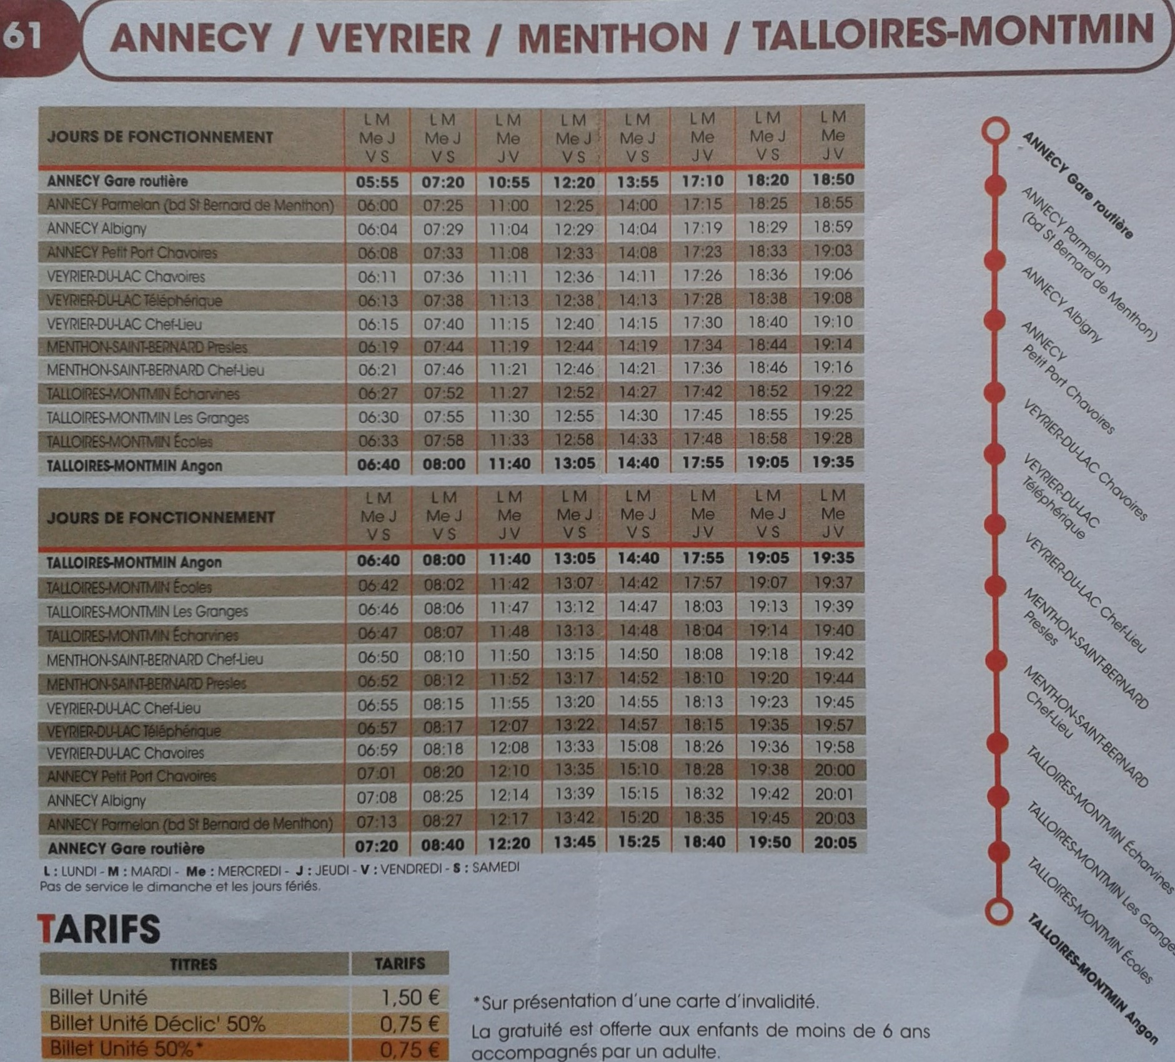
Un exemple: les TC….

Slide 7
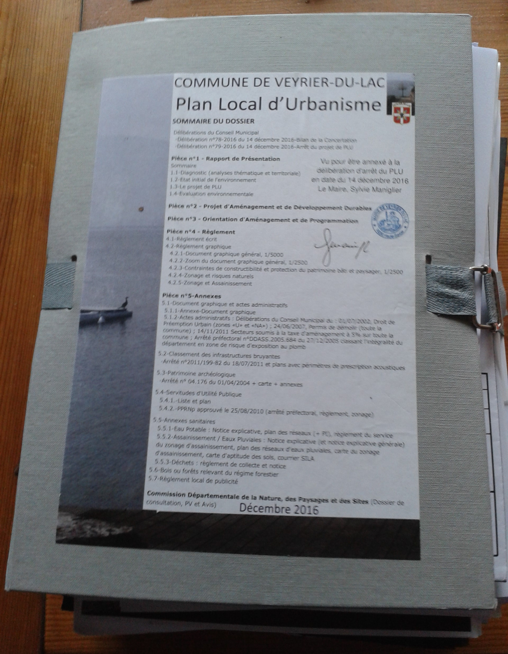
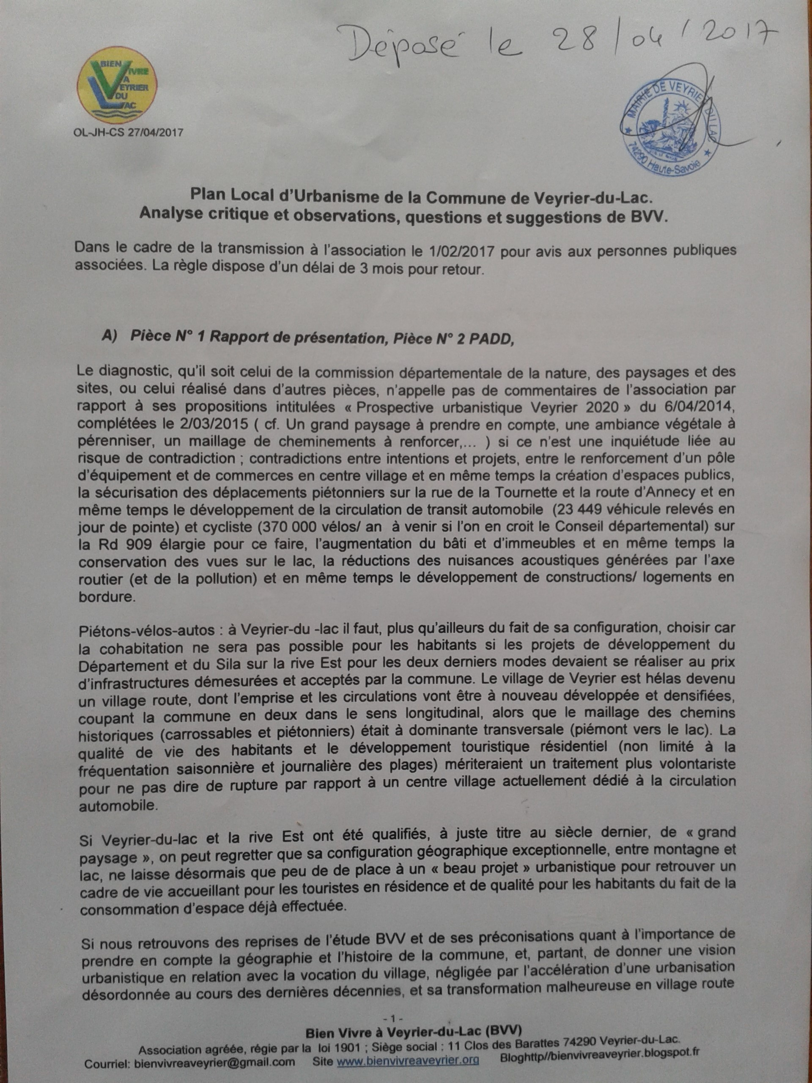
Urbanisation et qualité architecturale: PLU de Veyrier-du-Lac: propositions, analyse critique et suggestions.

Slide 8
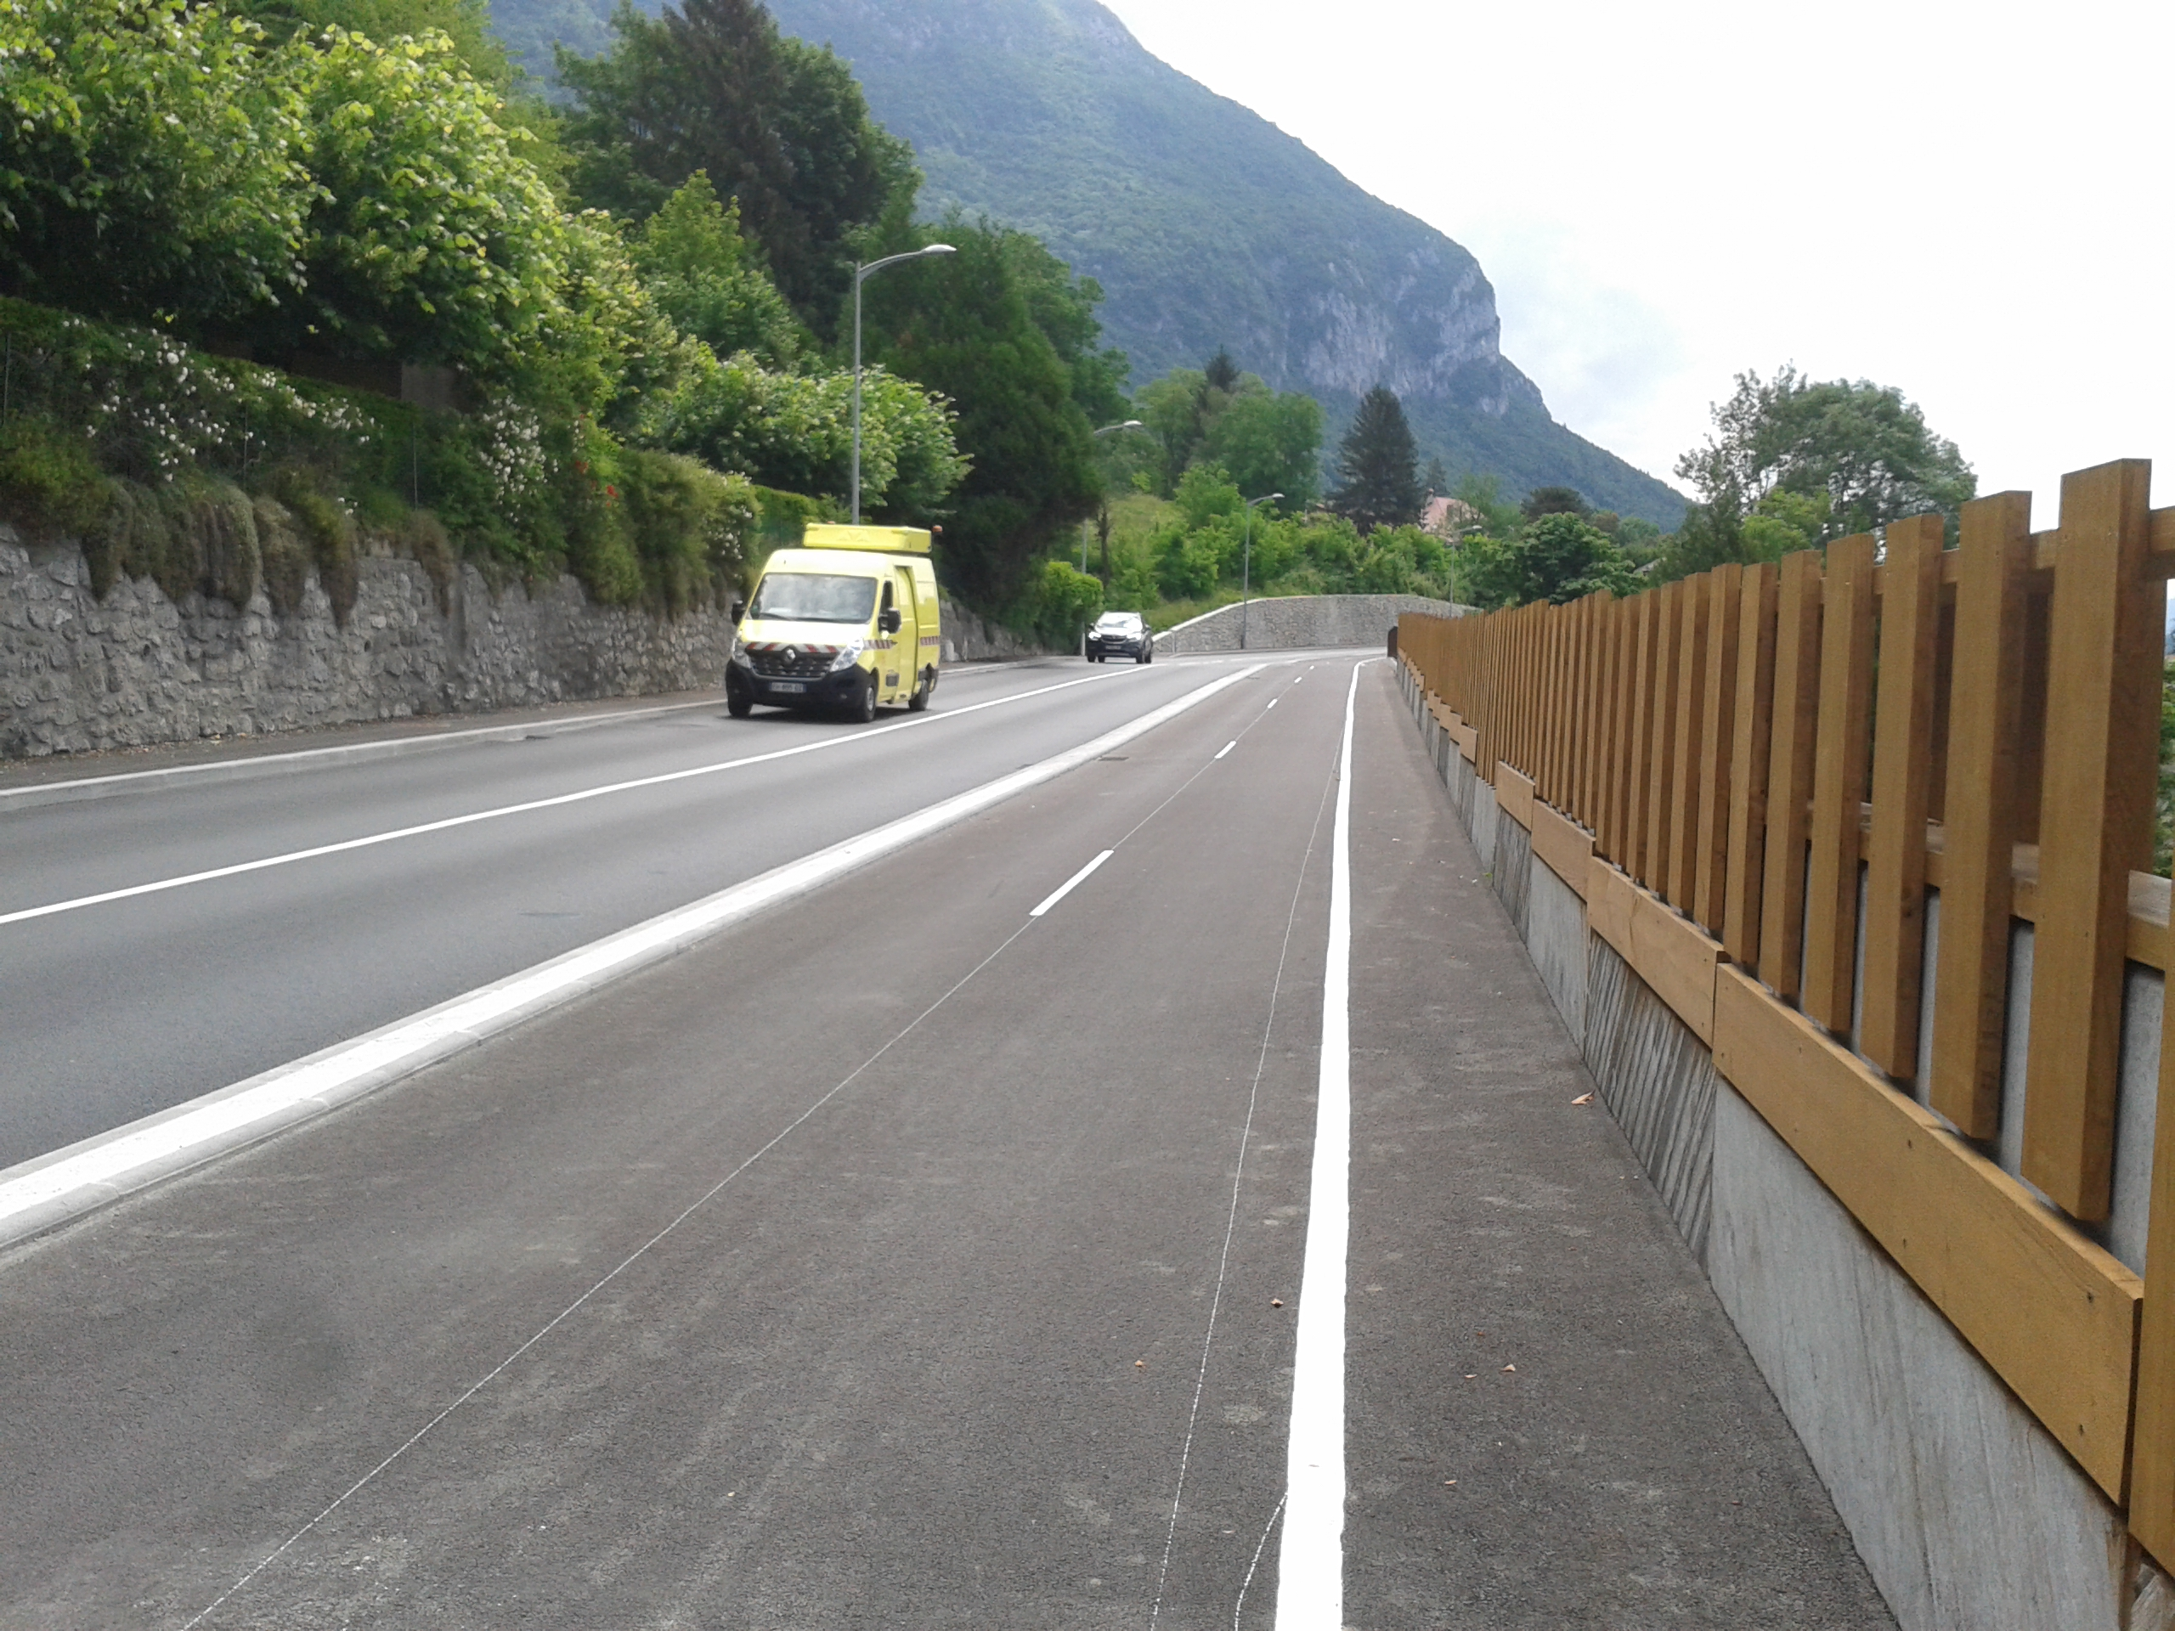
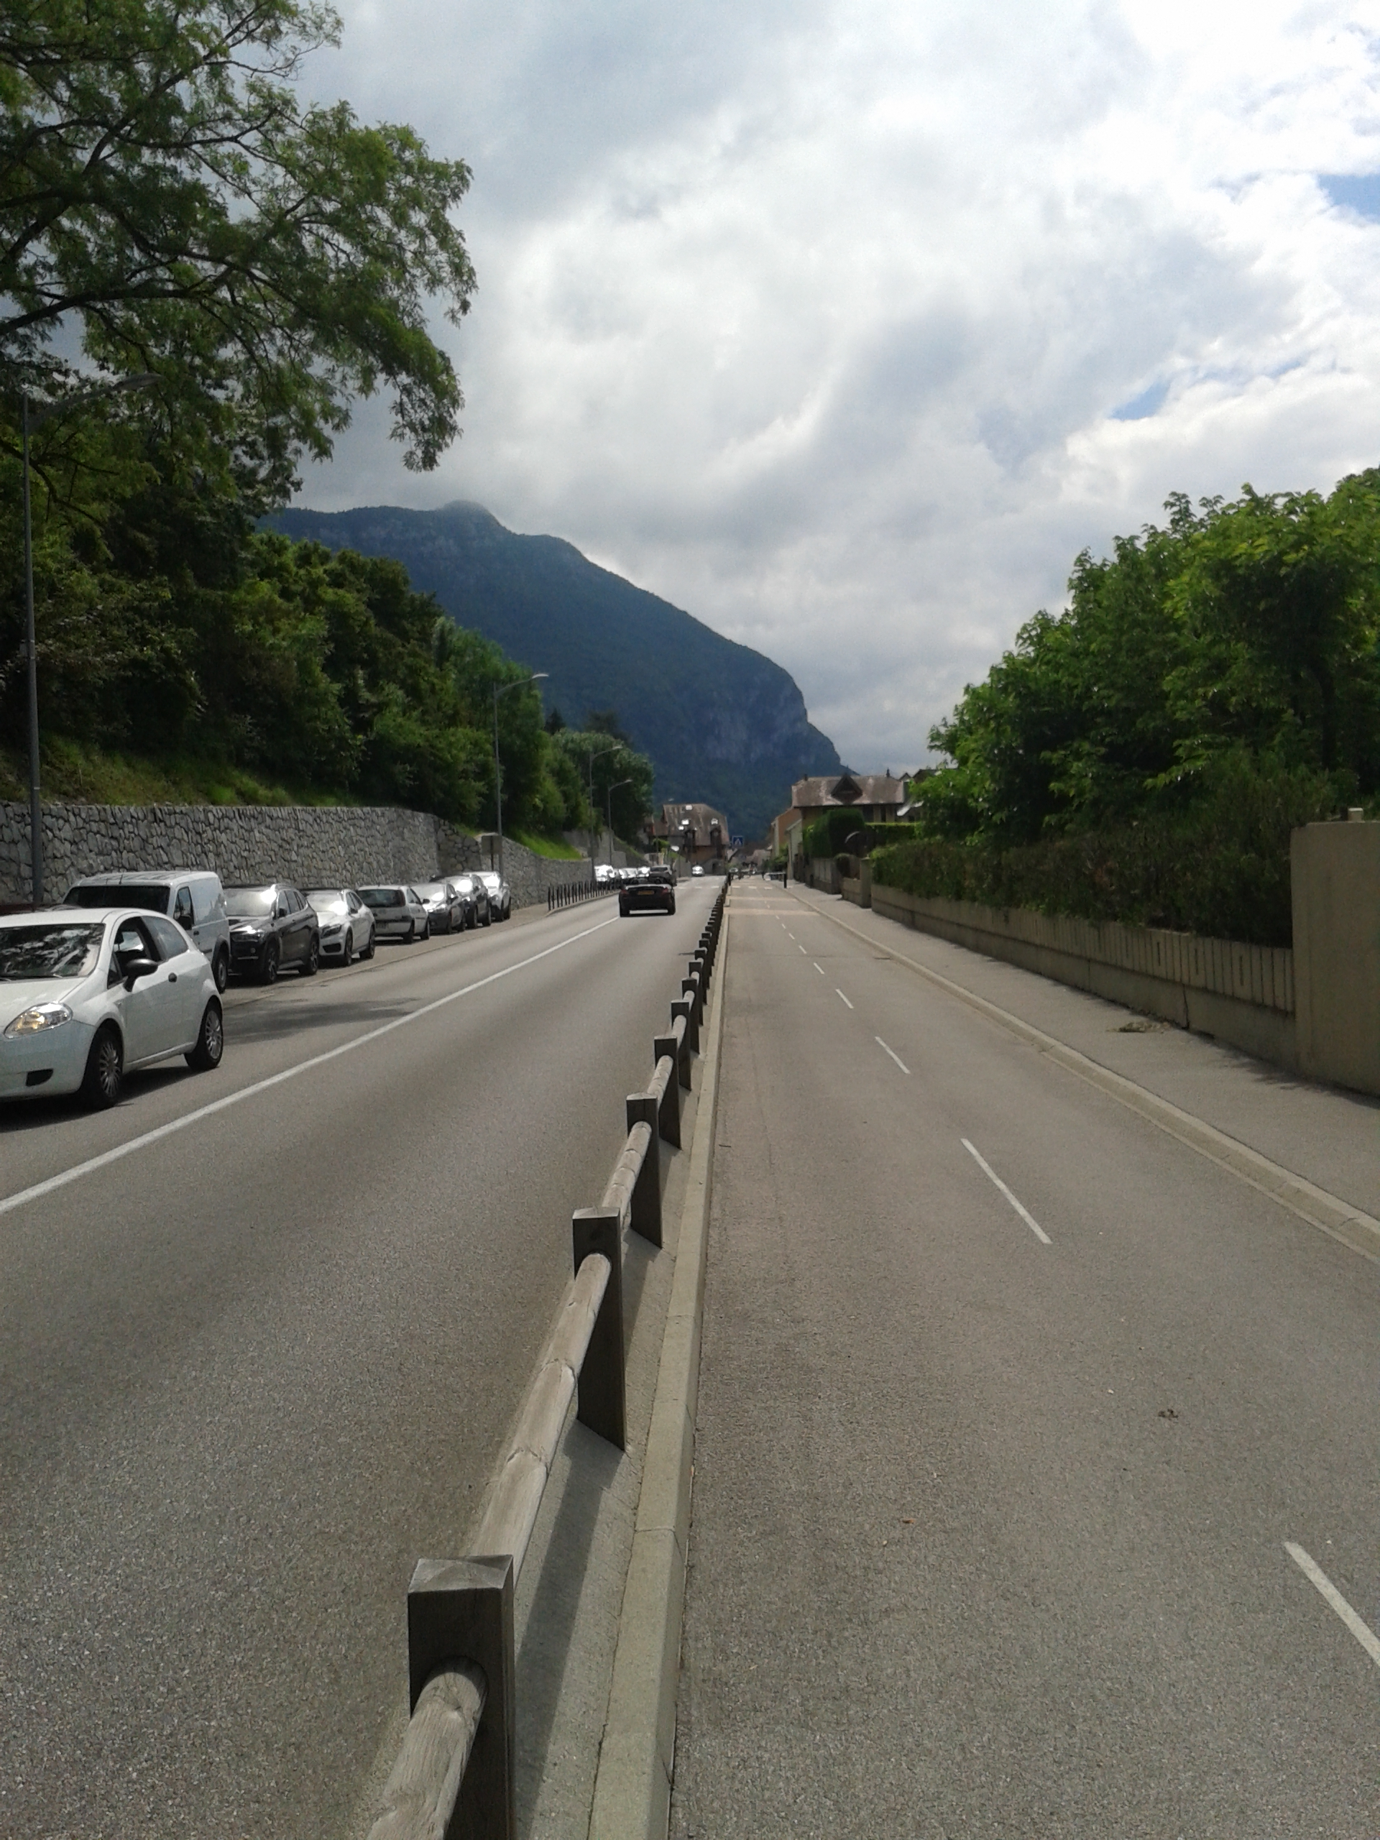
« Le paysage devient le décor du passage » (S.Tesson) et le village celui du transit et du trafic induit

Slide 9
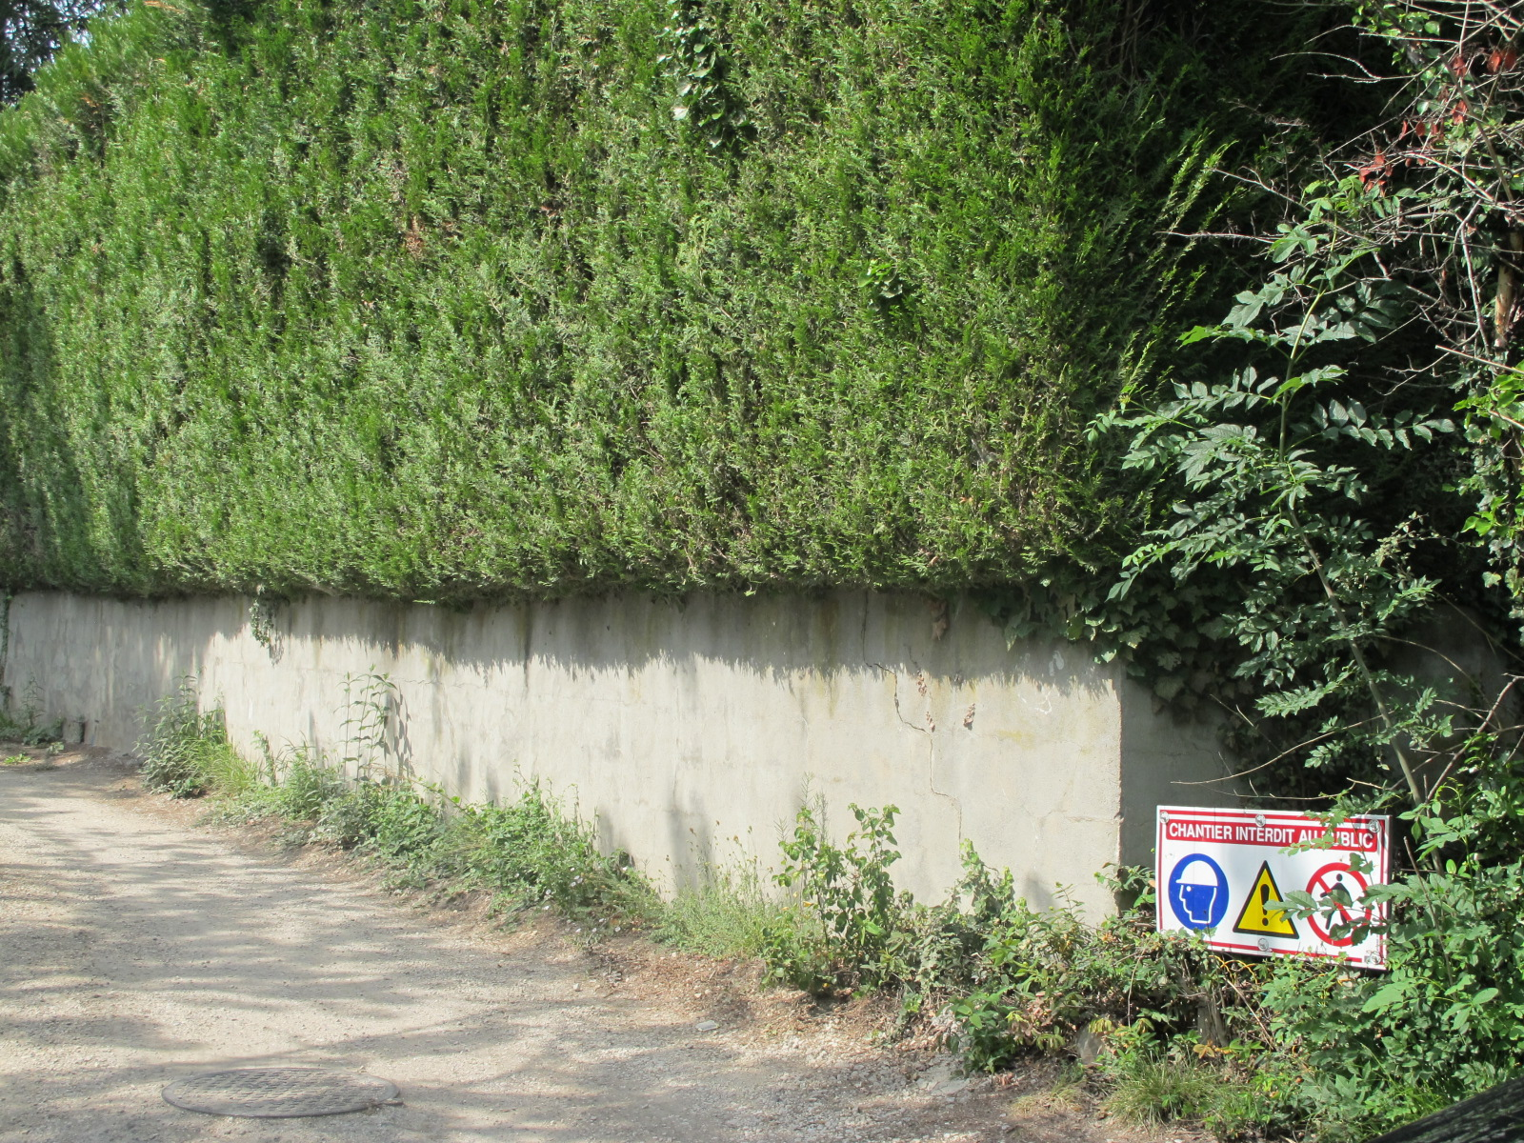
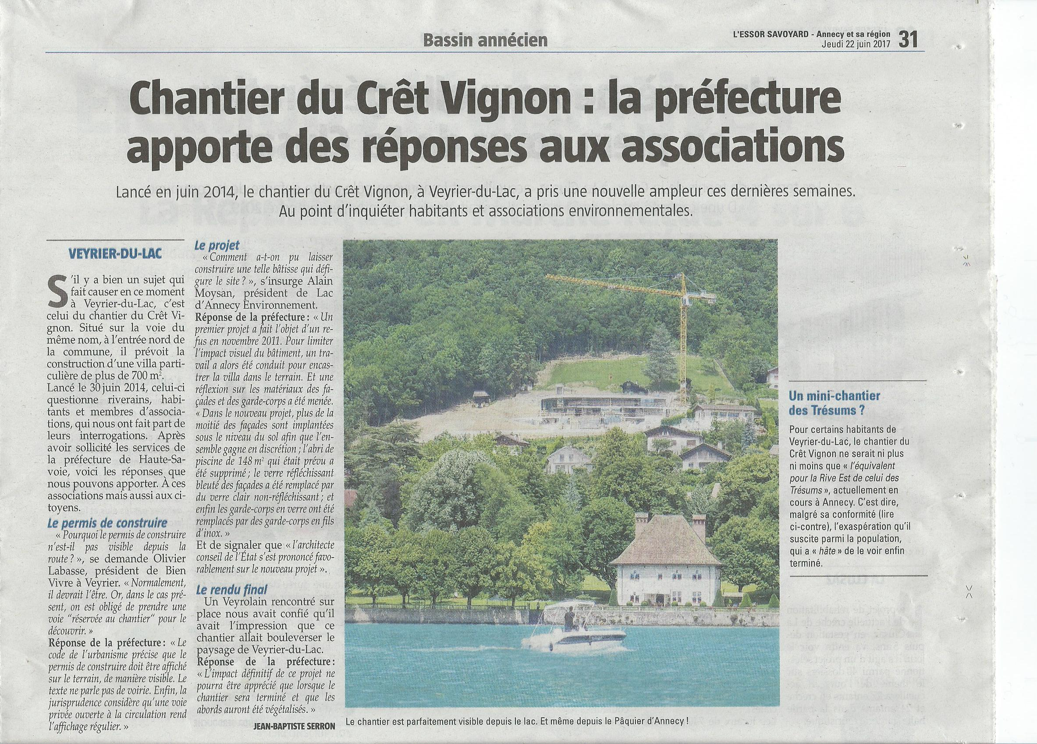
Urbanisation communale.
Affichage invisible et covisibilité

Slide 10
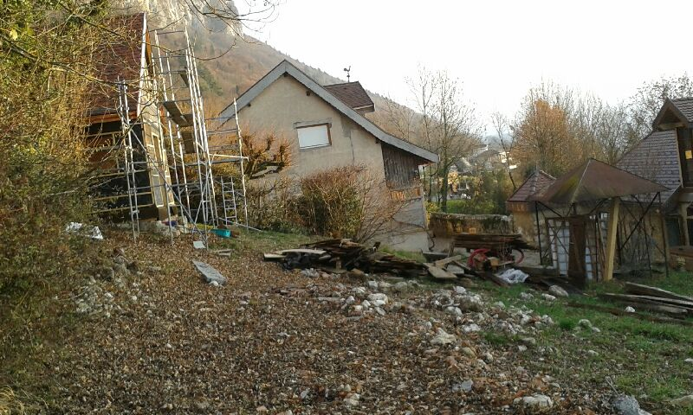
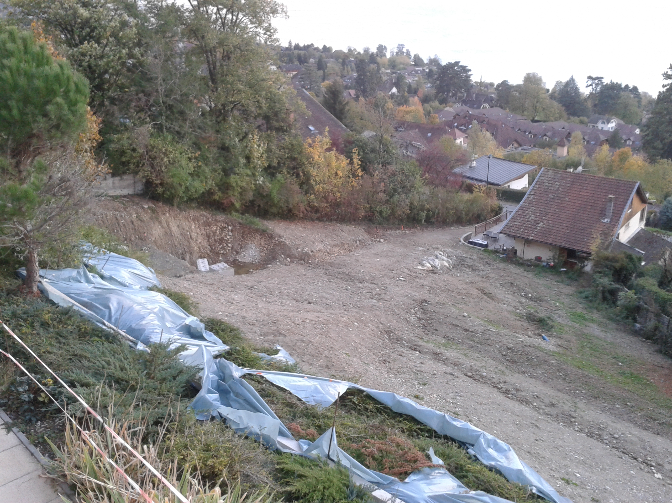
Les adhérents et les habitants ont droit à la parole et au respect

Slide 11
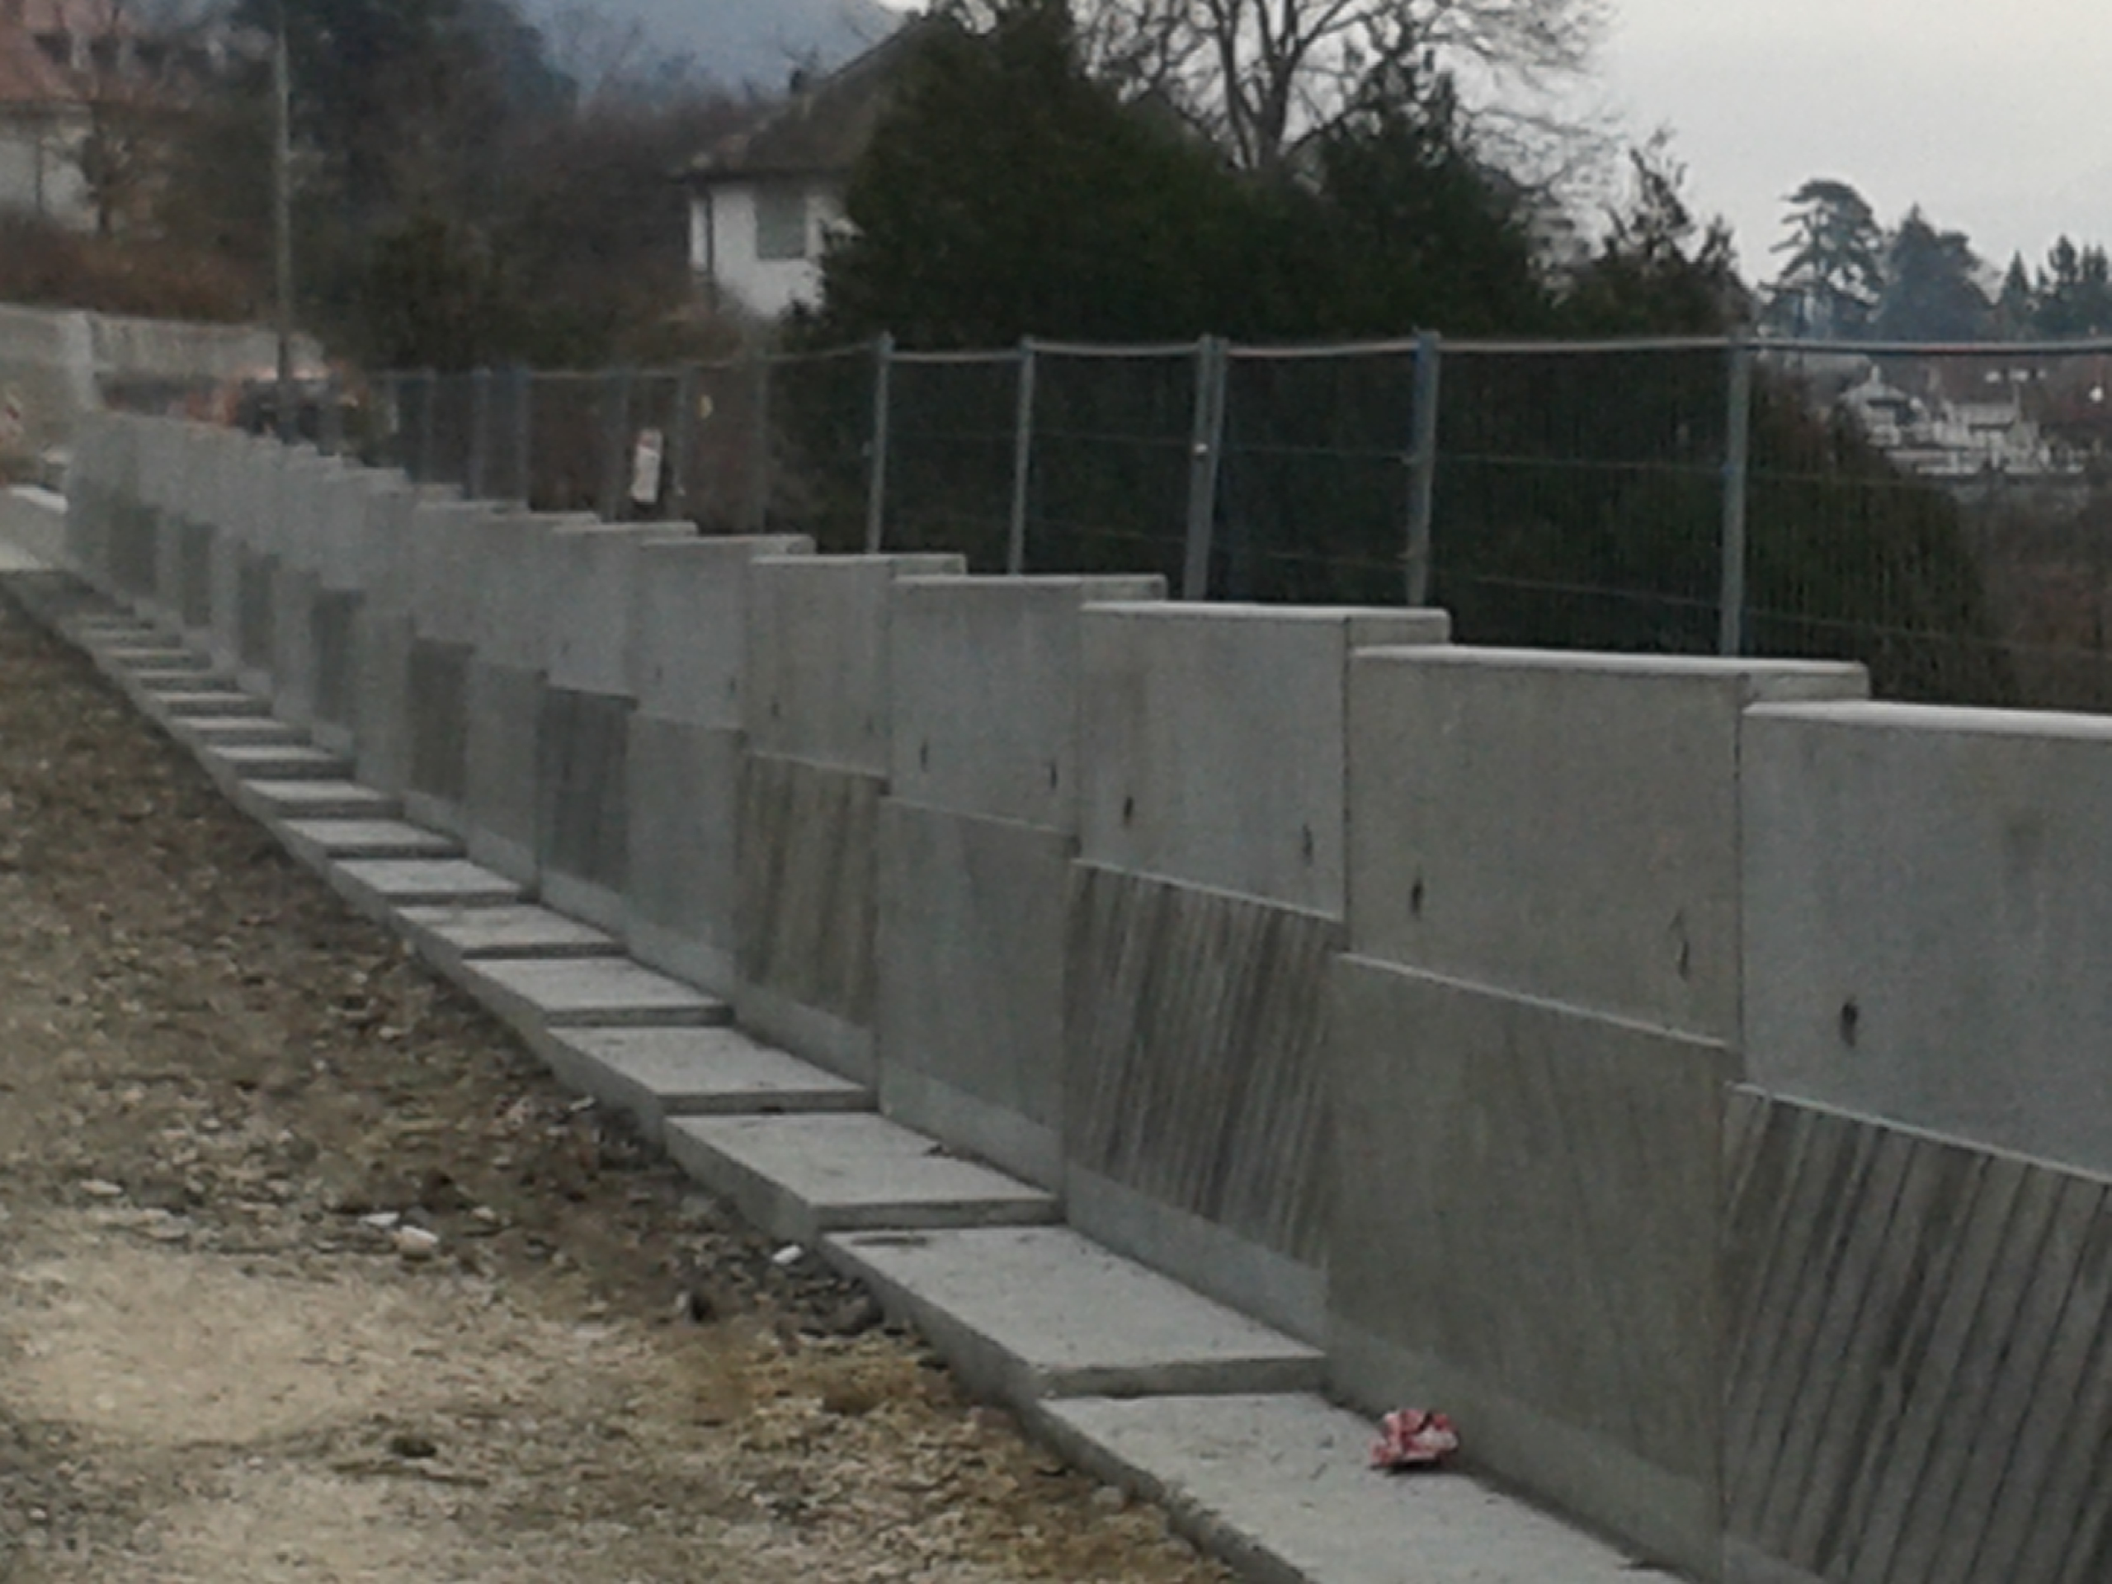
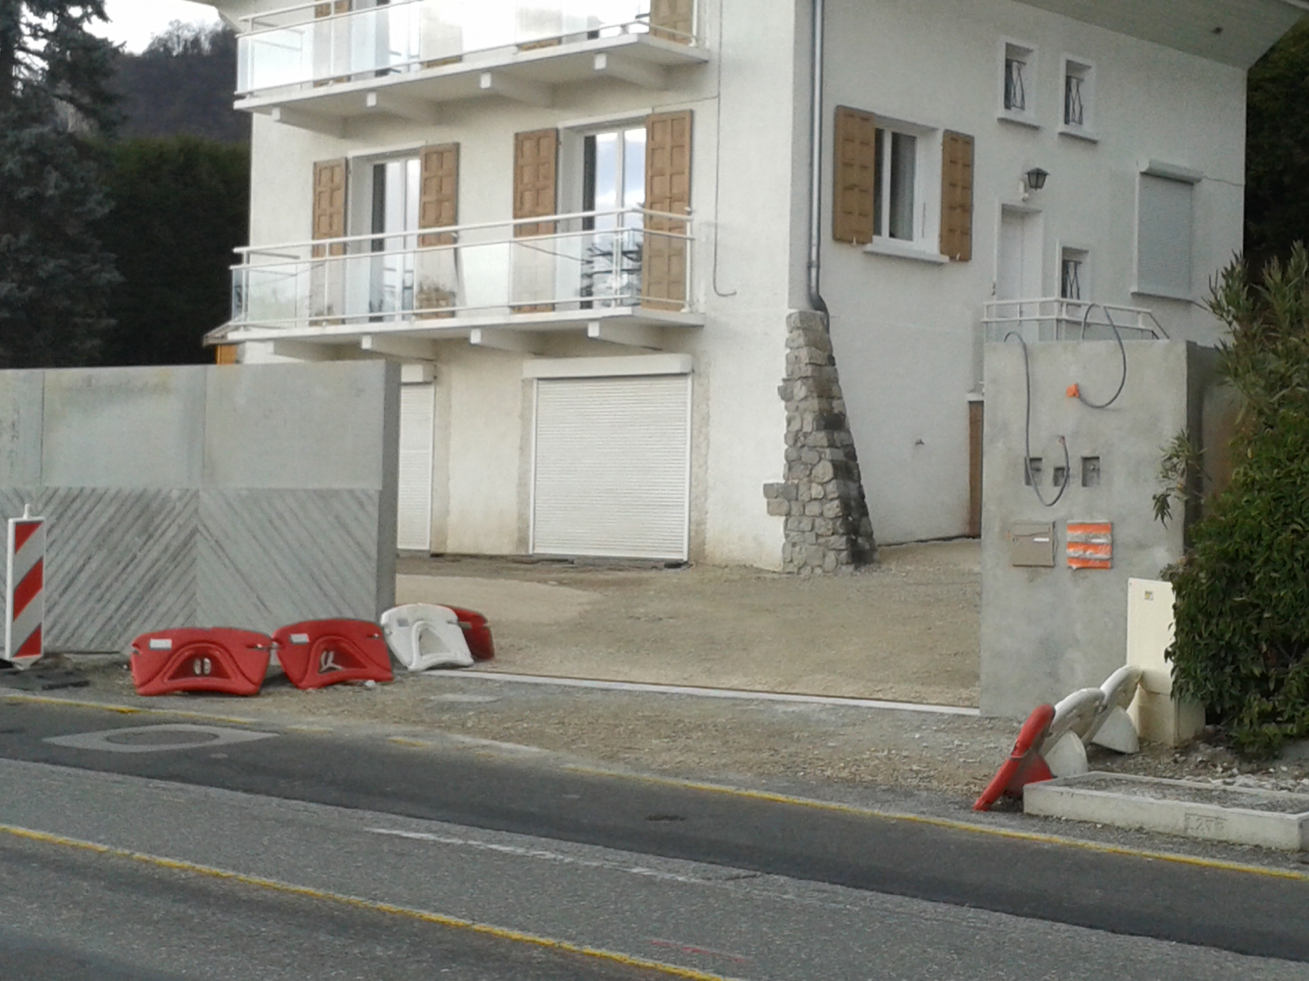
stupeur et échappements

Slide 12
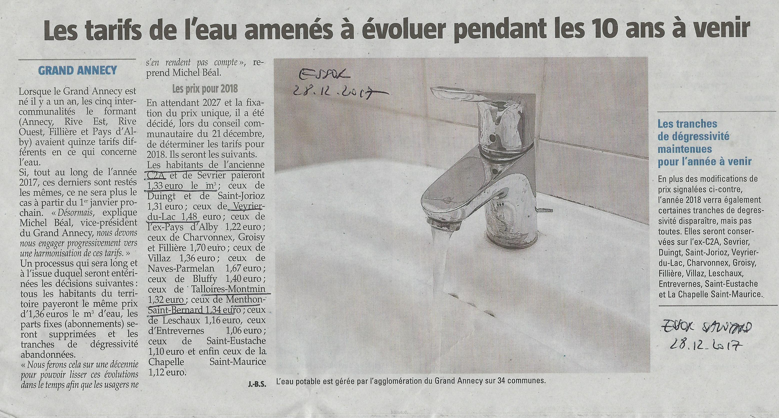

finances locales

Slide 13
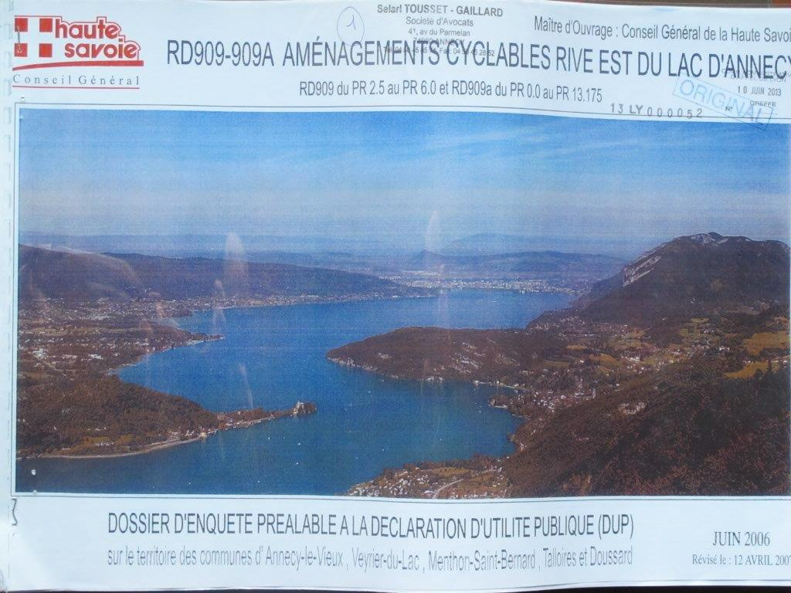
Aménagements cyclables ? (Rive Est du Lac d’Annecy)

Slide 14
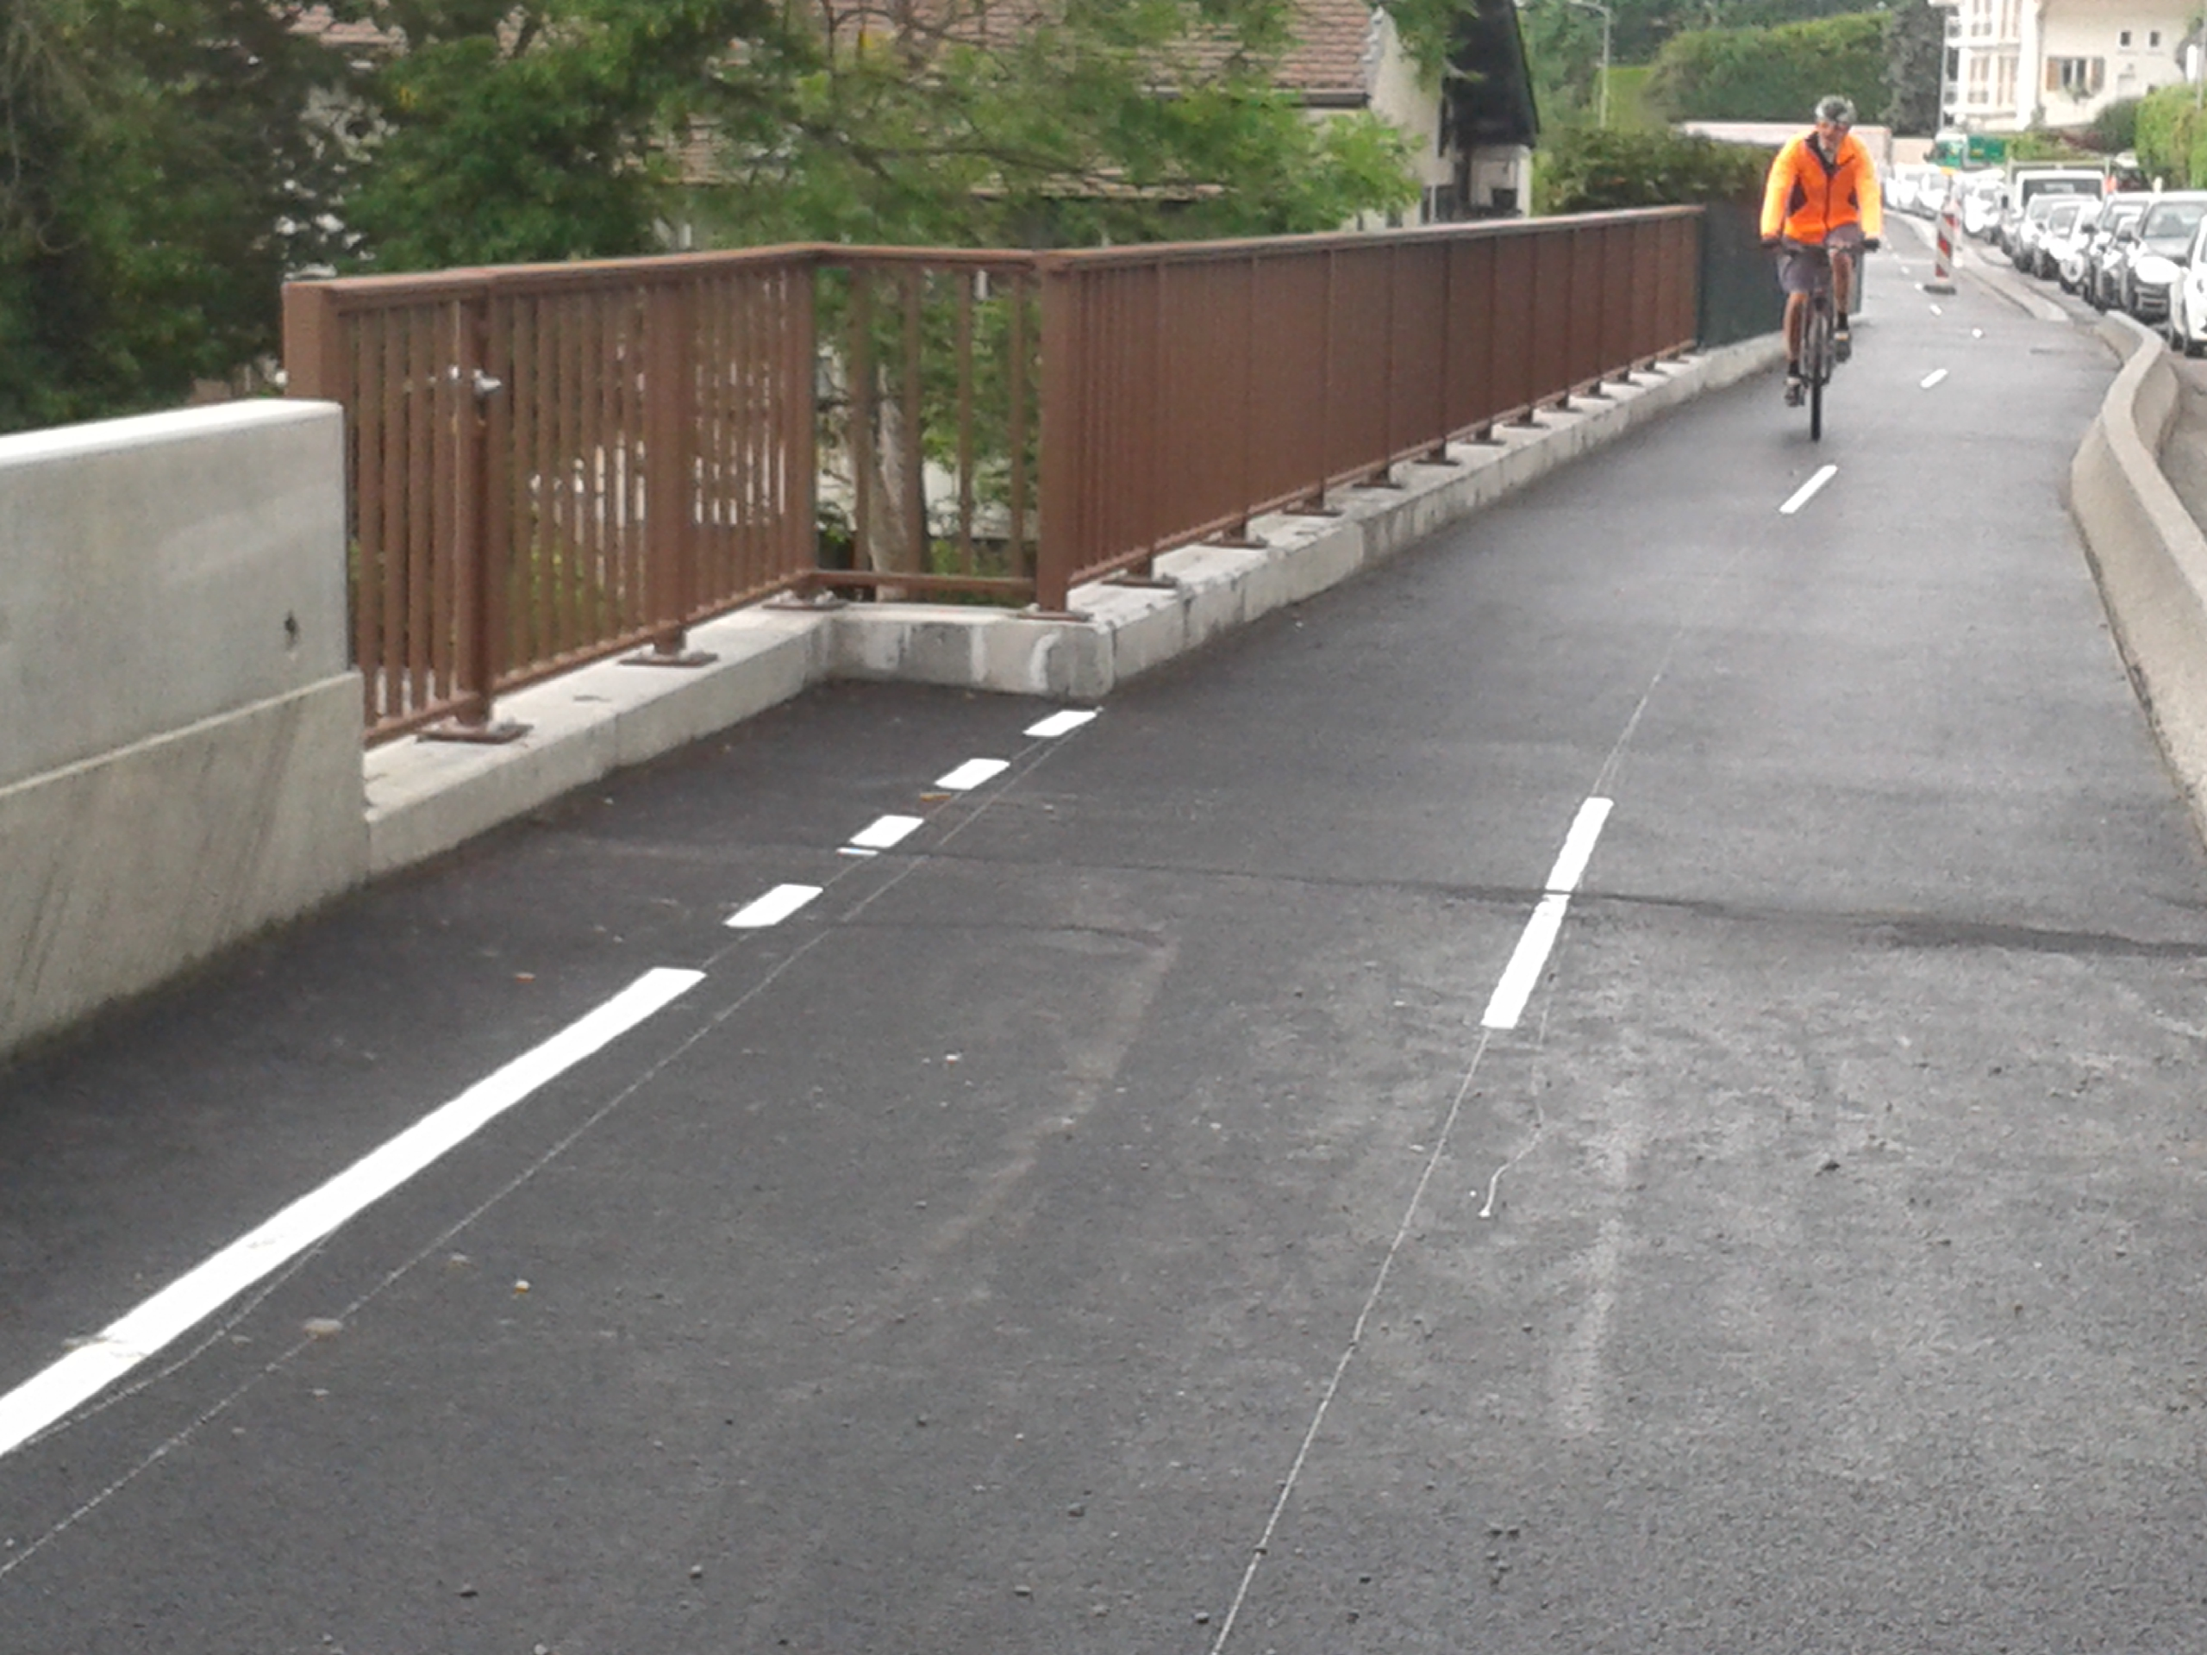
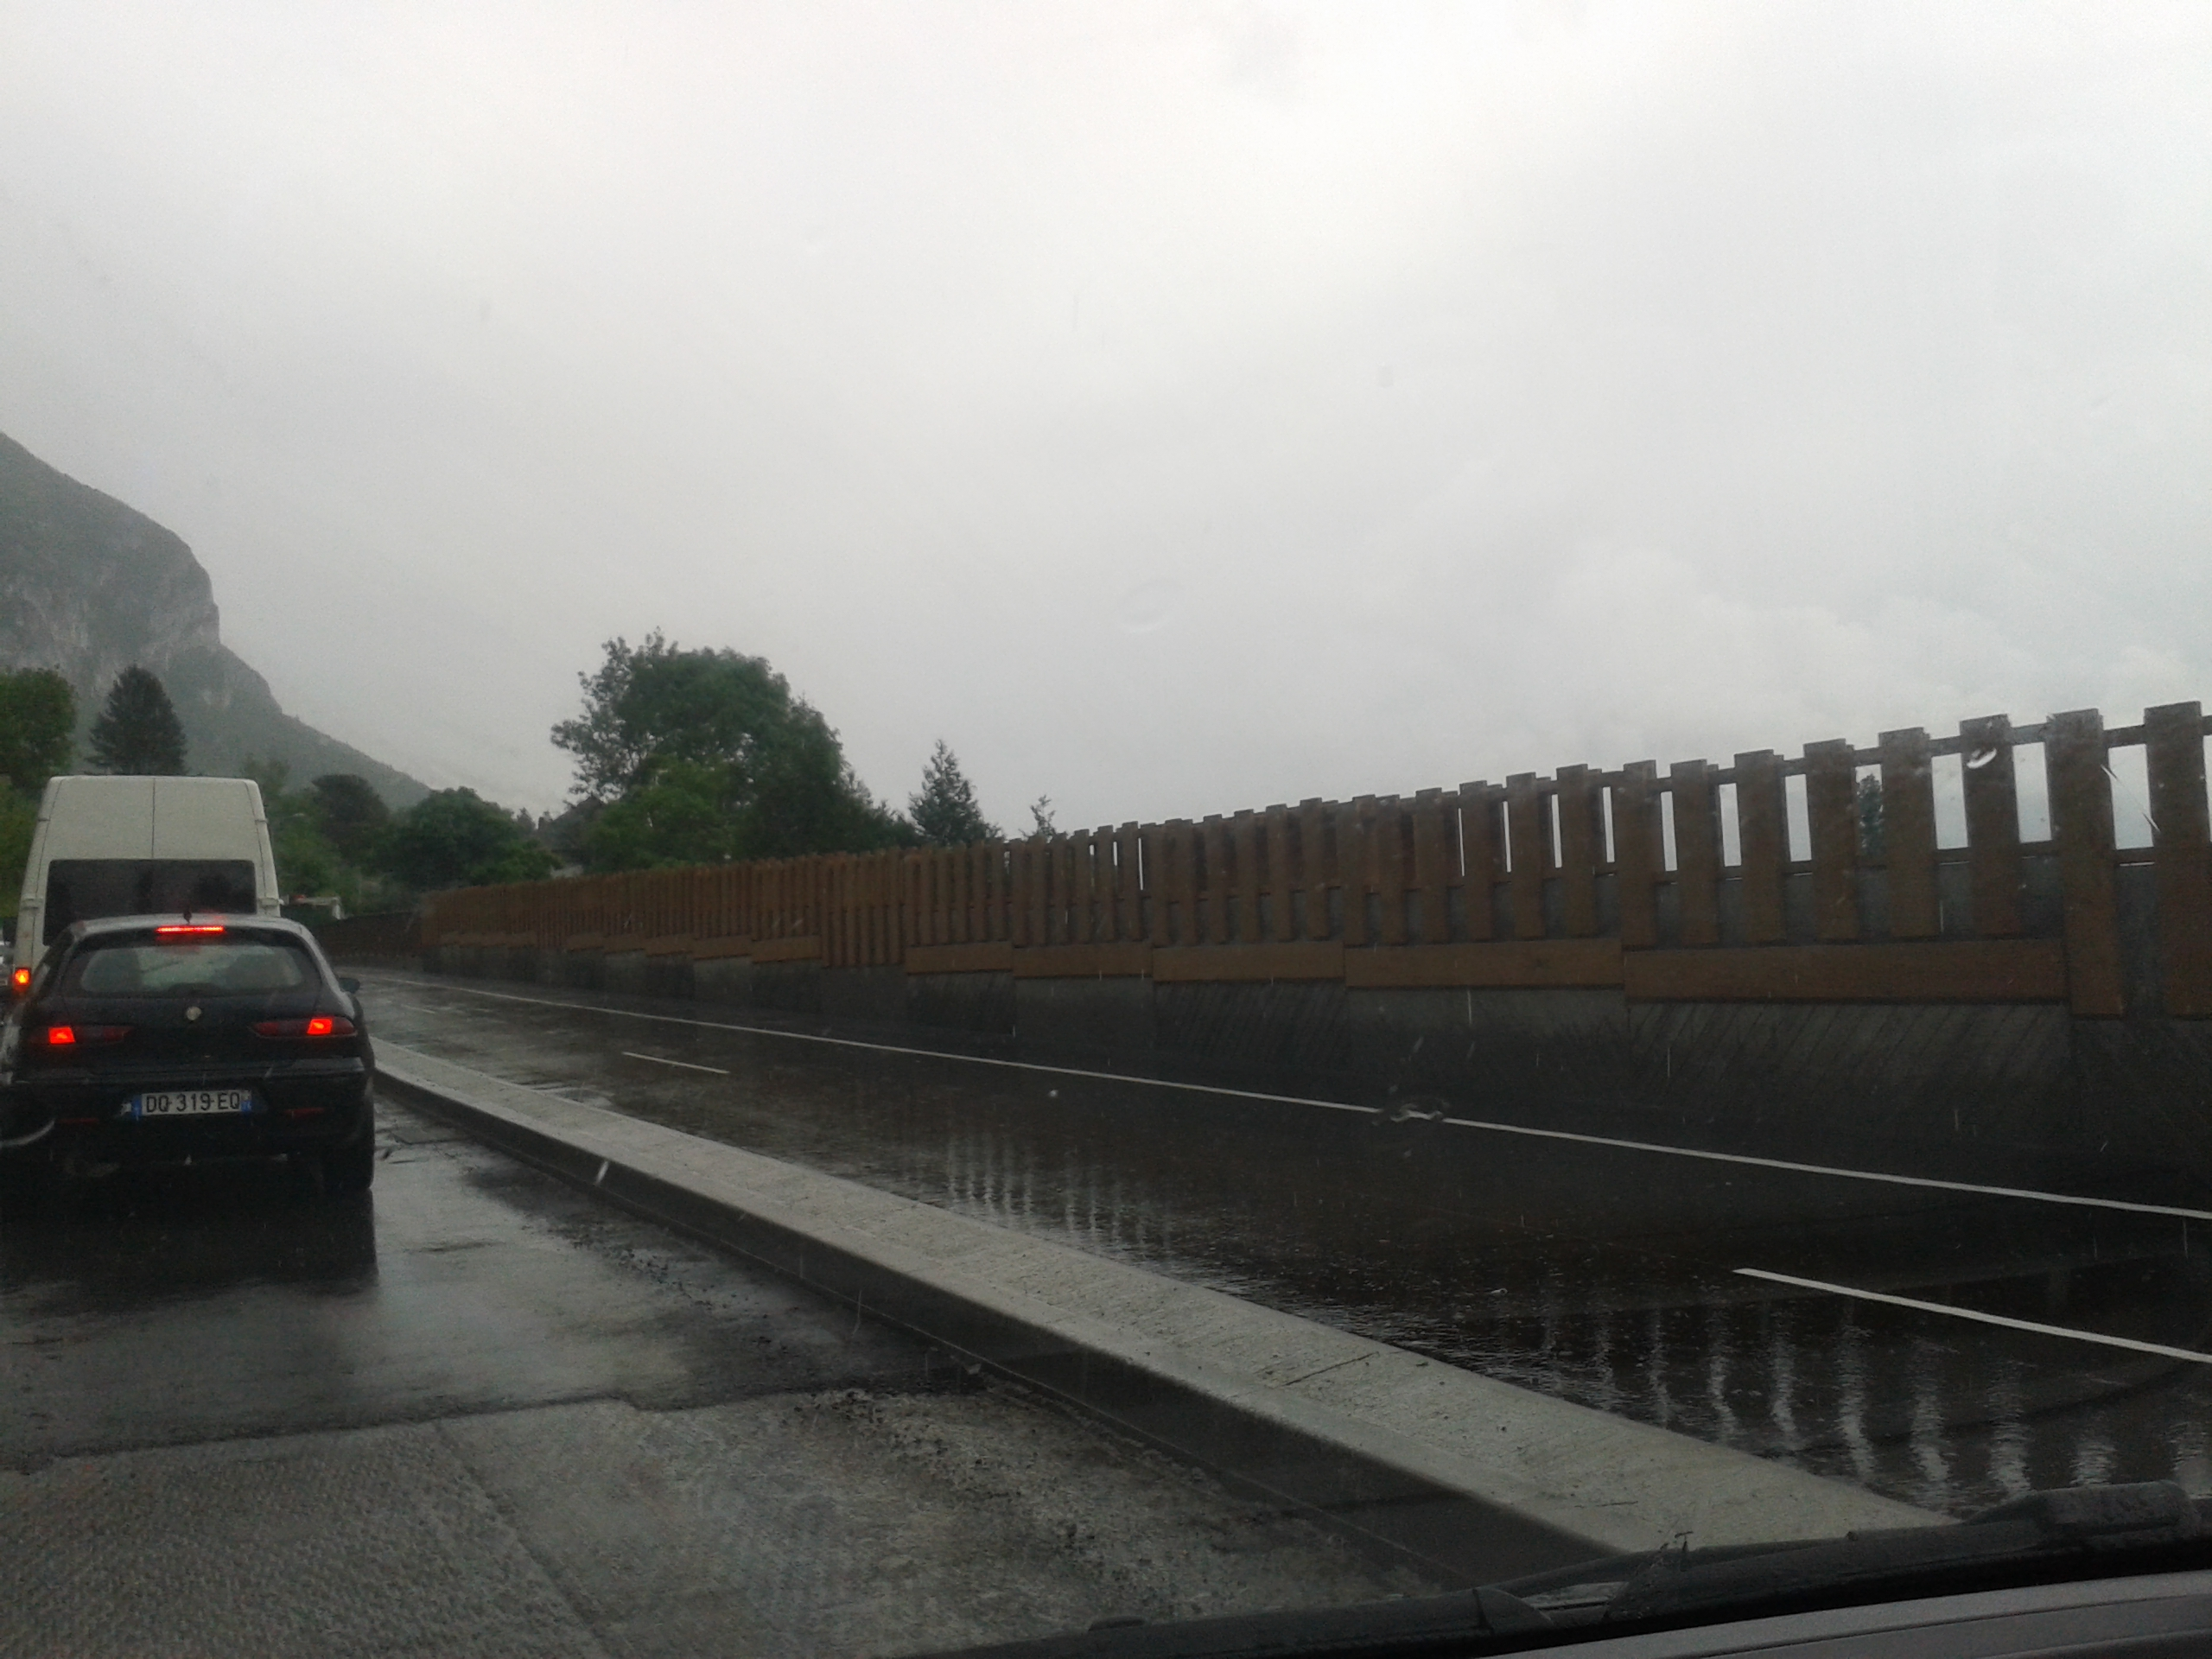
Nous sommes tous cyclistes, et plus encore piétons, et attachés à la sécurité, à la santé, à notre village, au paysage
(et au bilan carbone et à la gestion des finances publiques)

Slide 15
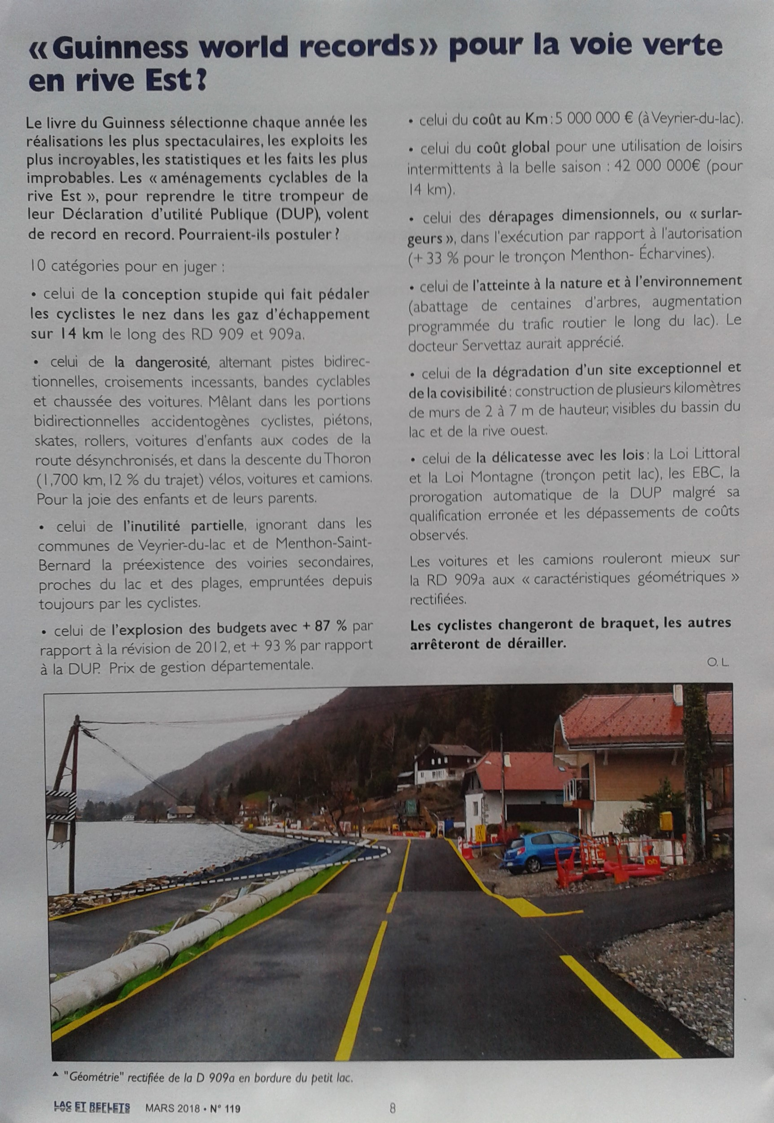
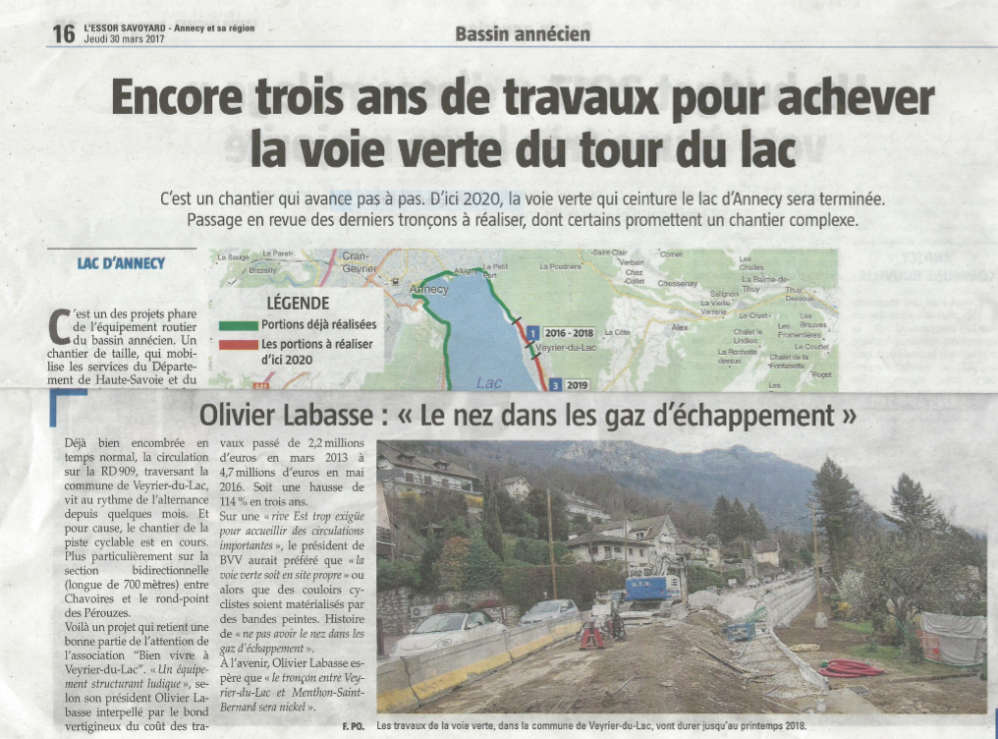
Ecouter mais ne pas entendre; rester dans l’entre-soi; refuser les propositions et les suggestions de cyclistes et d’associations.

Slide 16
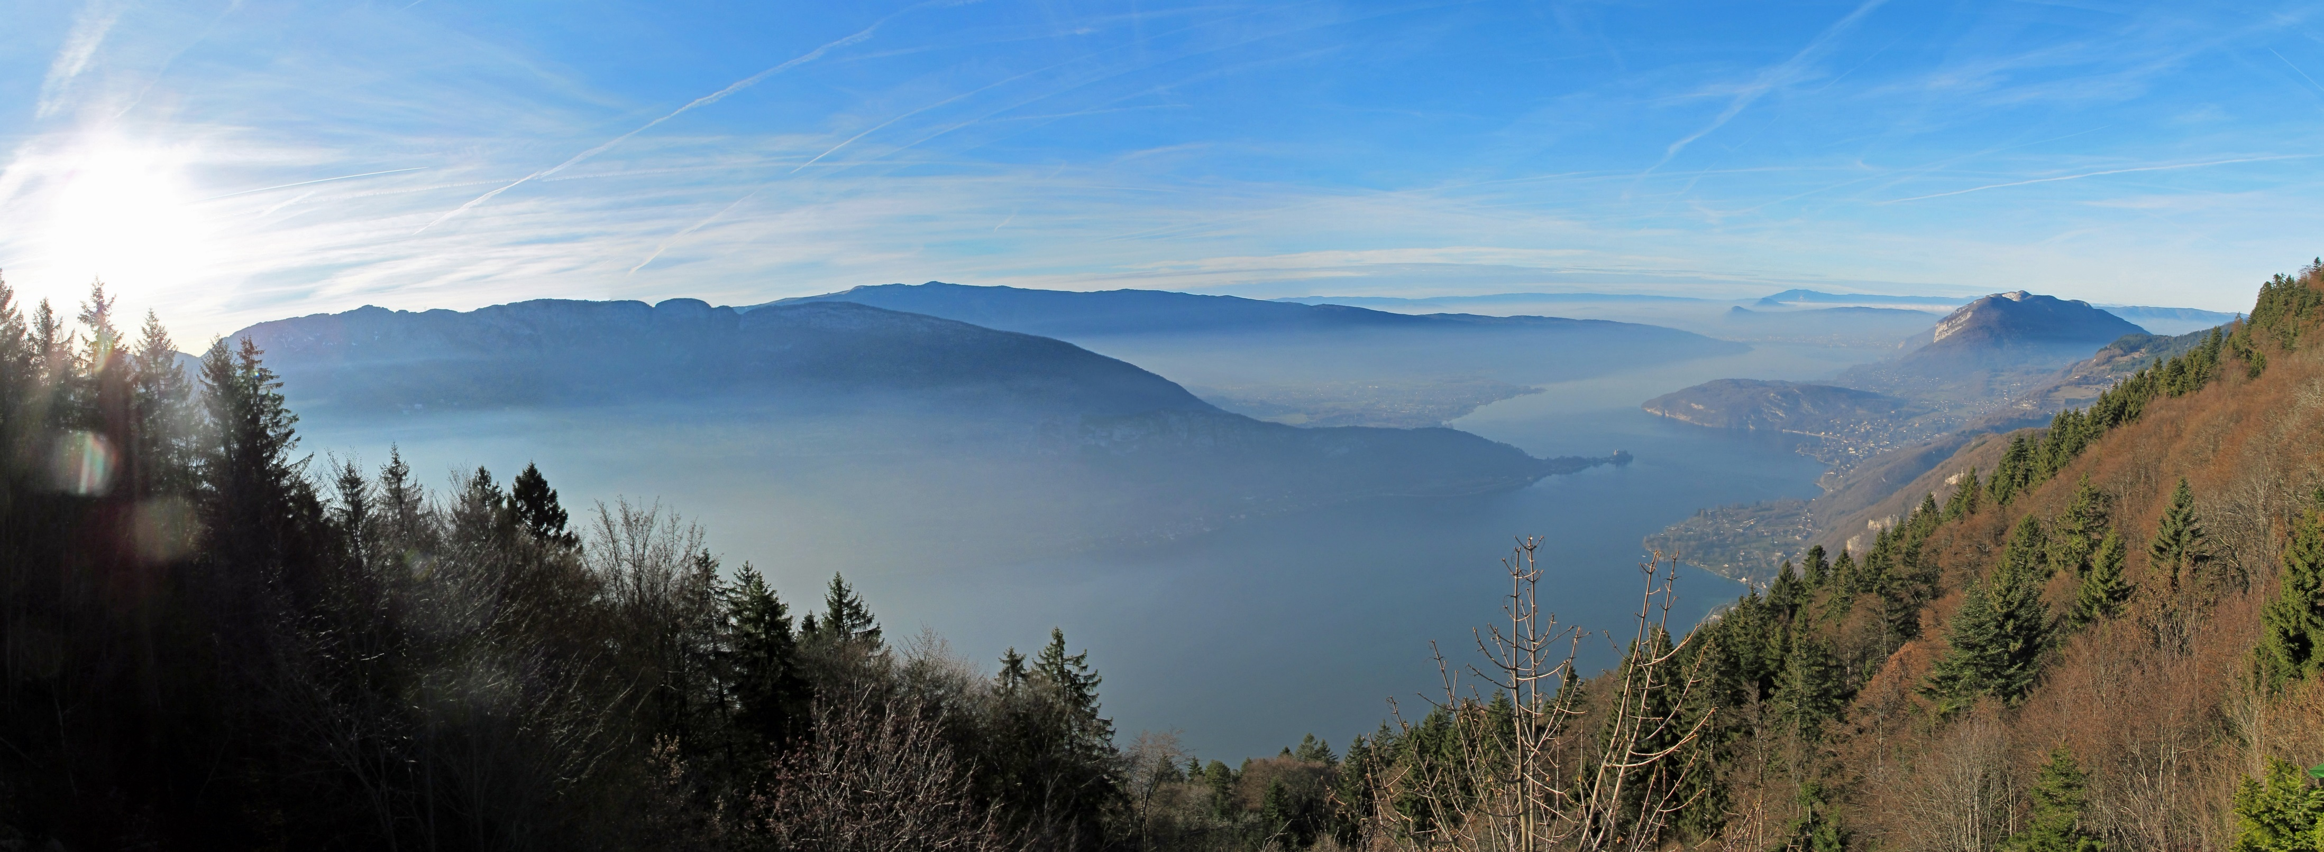
Le rôle de la société civile pour BVV

Slide 17


Grand Annecy et Département
Le rôle de la société civile pour la qualité de l’air

Slide 18

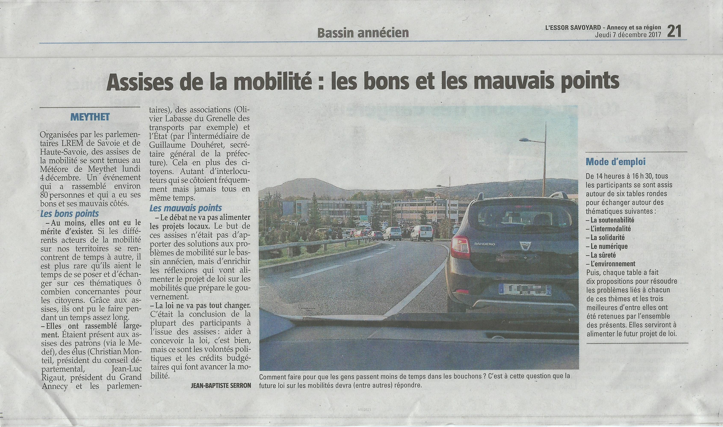
Et pour la mobilité et la sauvegarde du lac et de ses rives.
Assises et conférences-débats: BVV participe, initie, organise

Slide 19
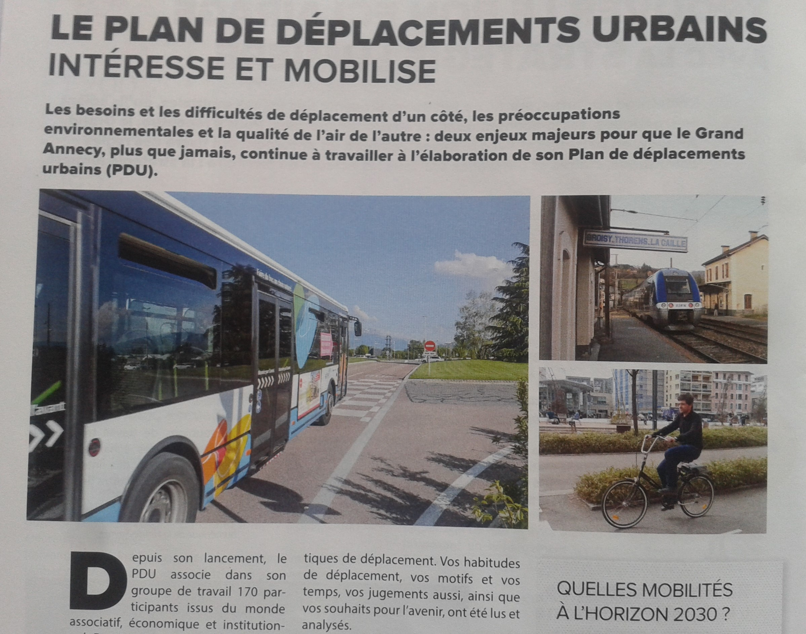

PDU du Grand Annecy et LOLA du Département
BVV demande plus de convergence et aussi de vision, plus d’expertise et moins de négationnisme et de saucissonnage.

Slide 20
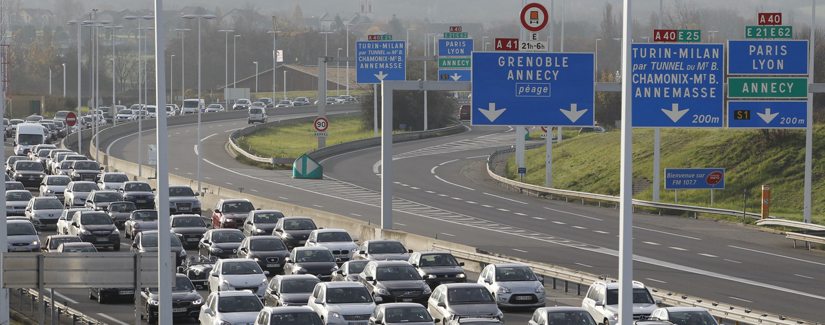
« A la fin de l’autoroute, il y aura le péage »
(brève de comptoir)

Slide 21
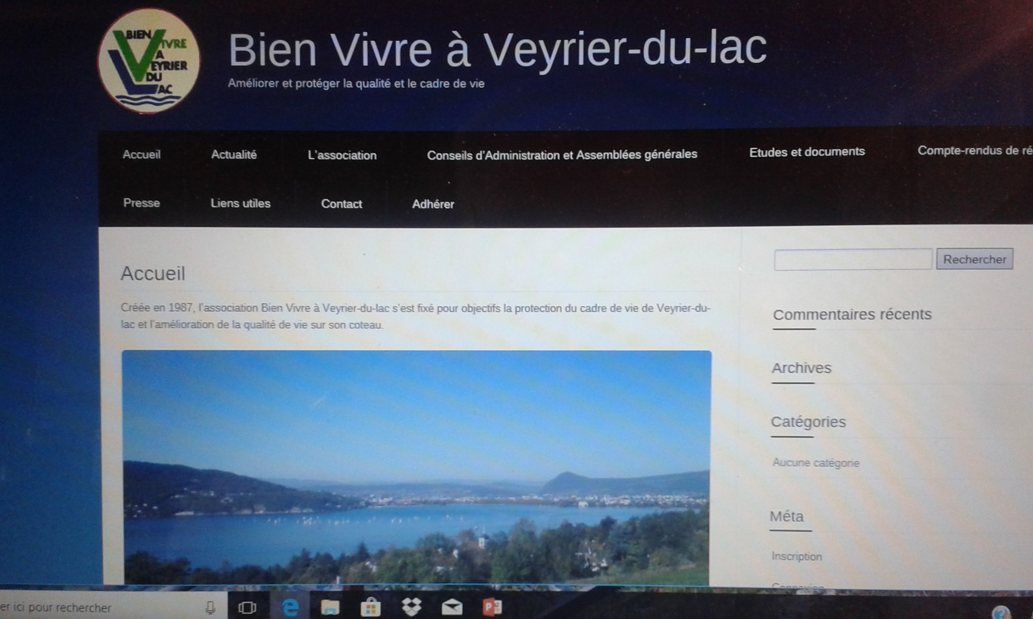
Transparence de l’information et communication avec les adhérents

Slide 22
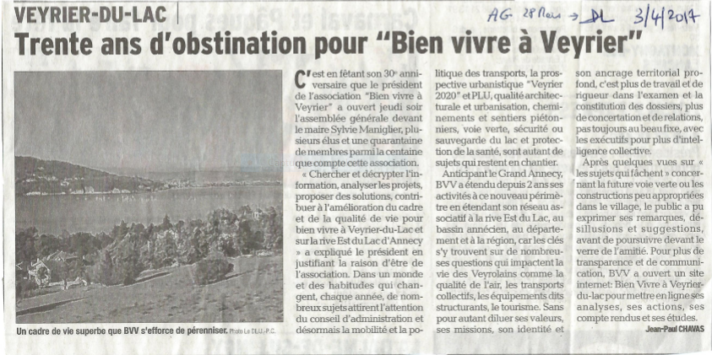
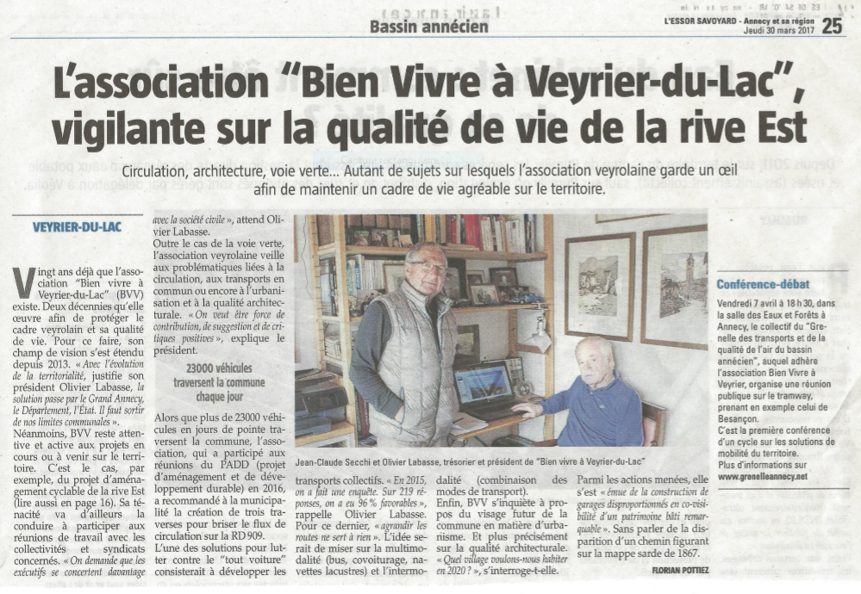
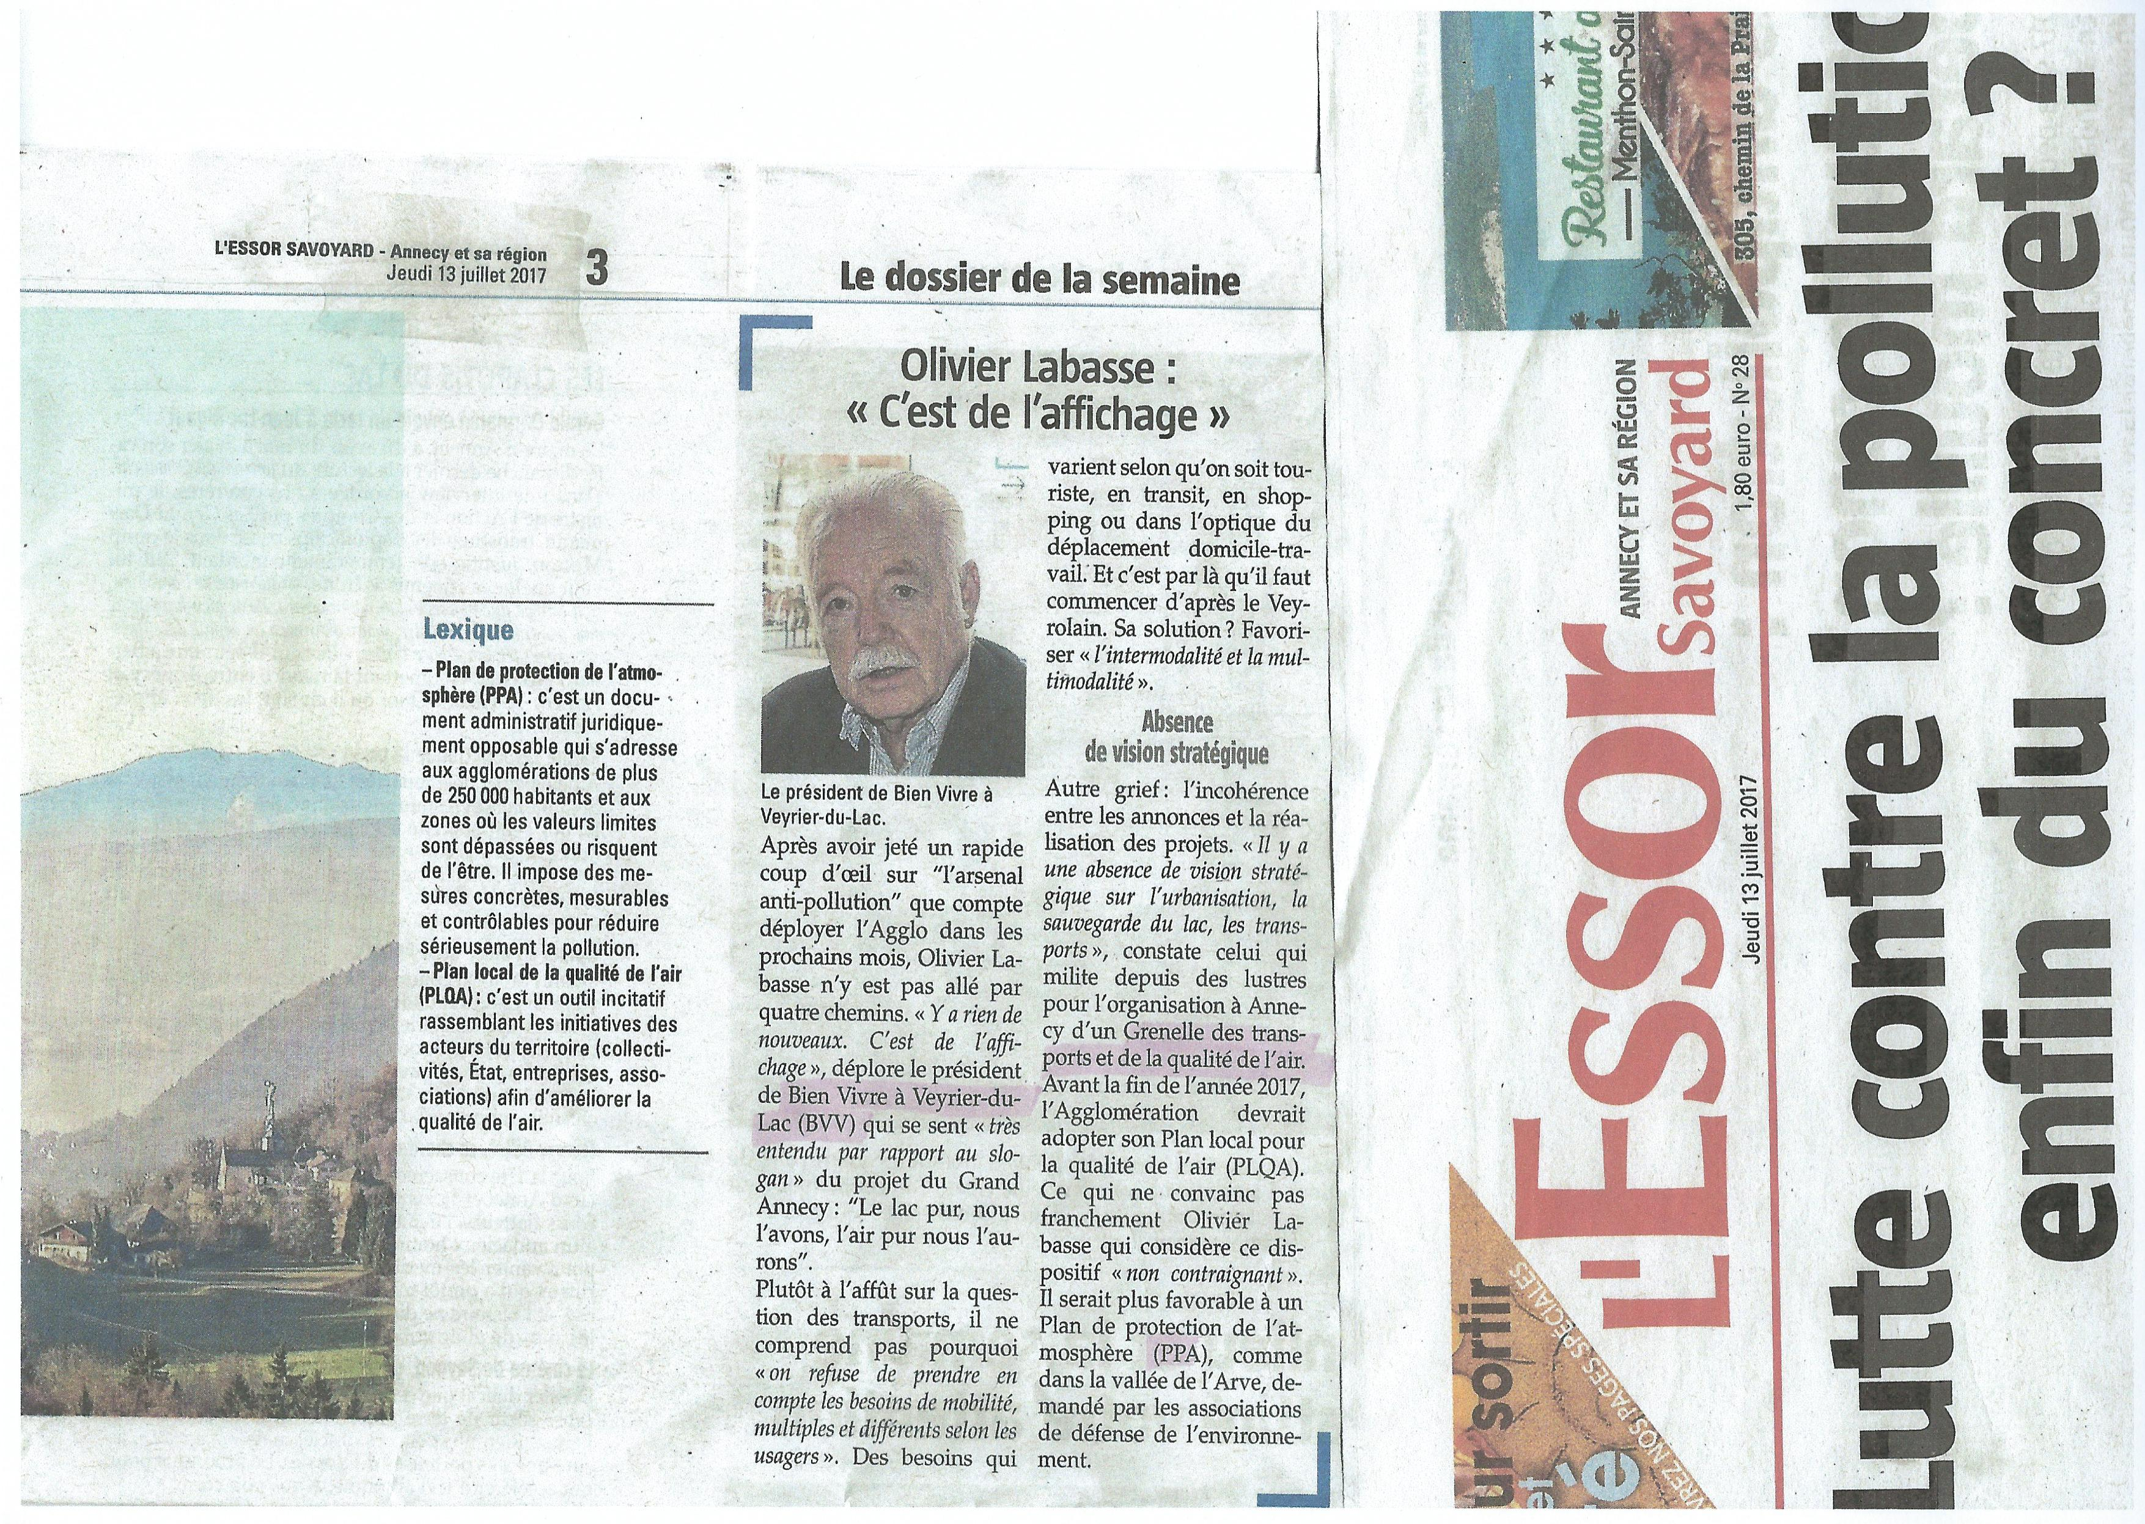
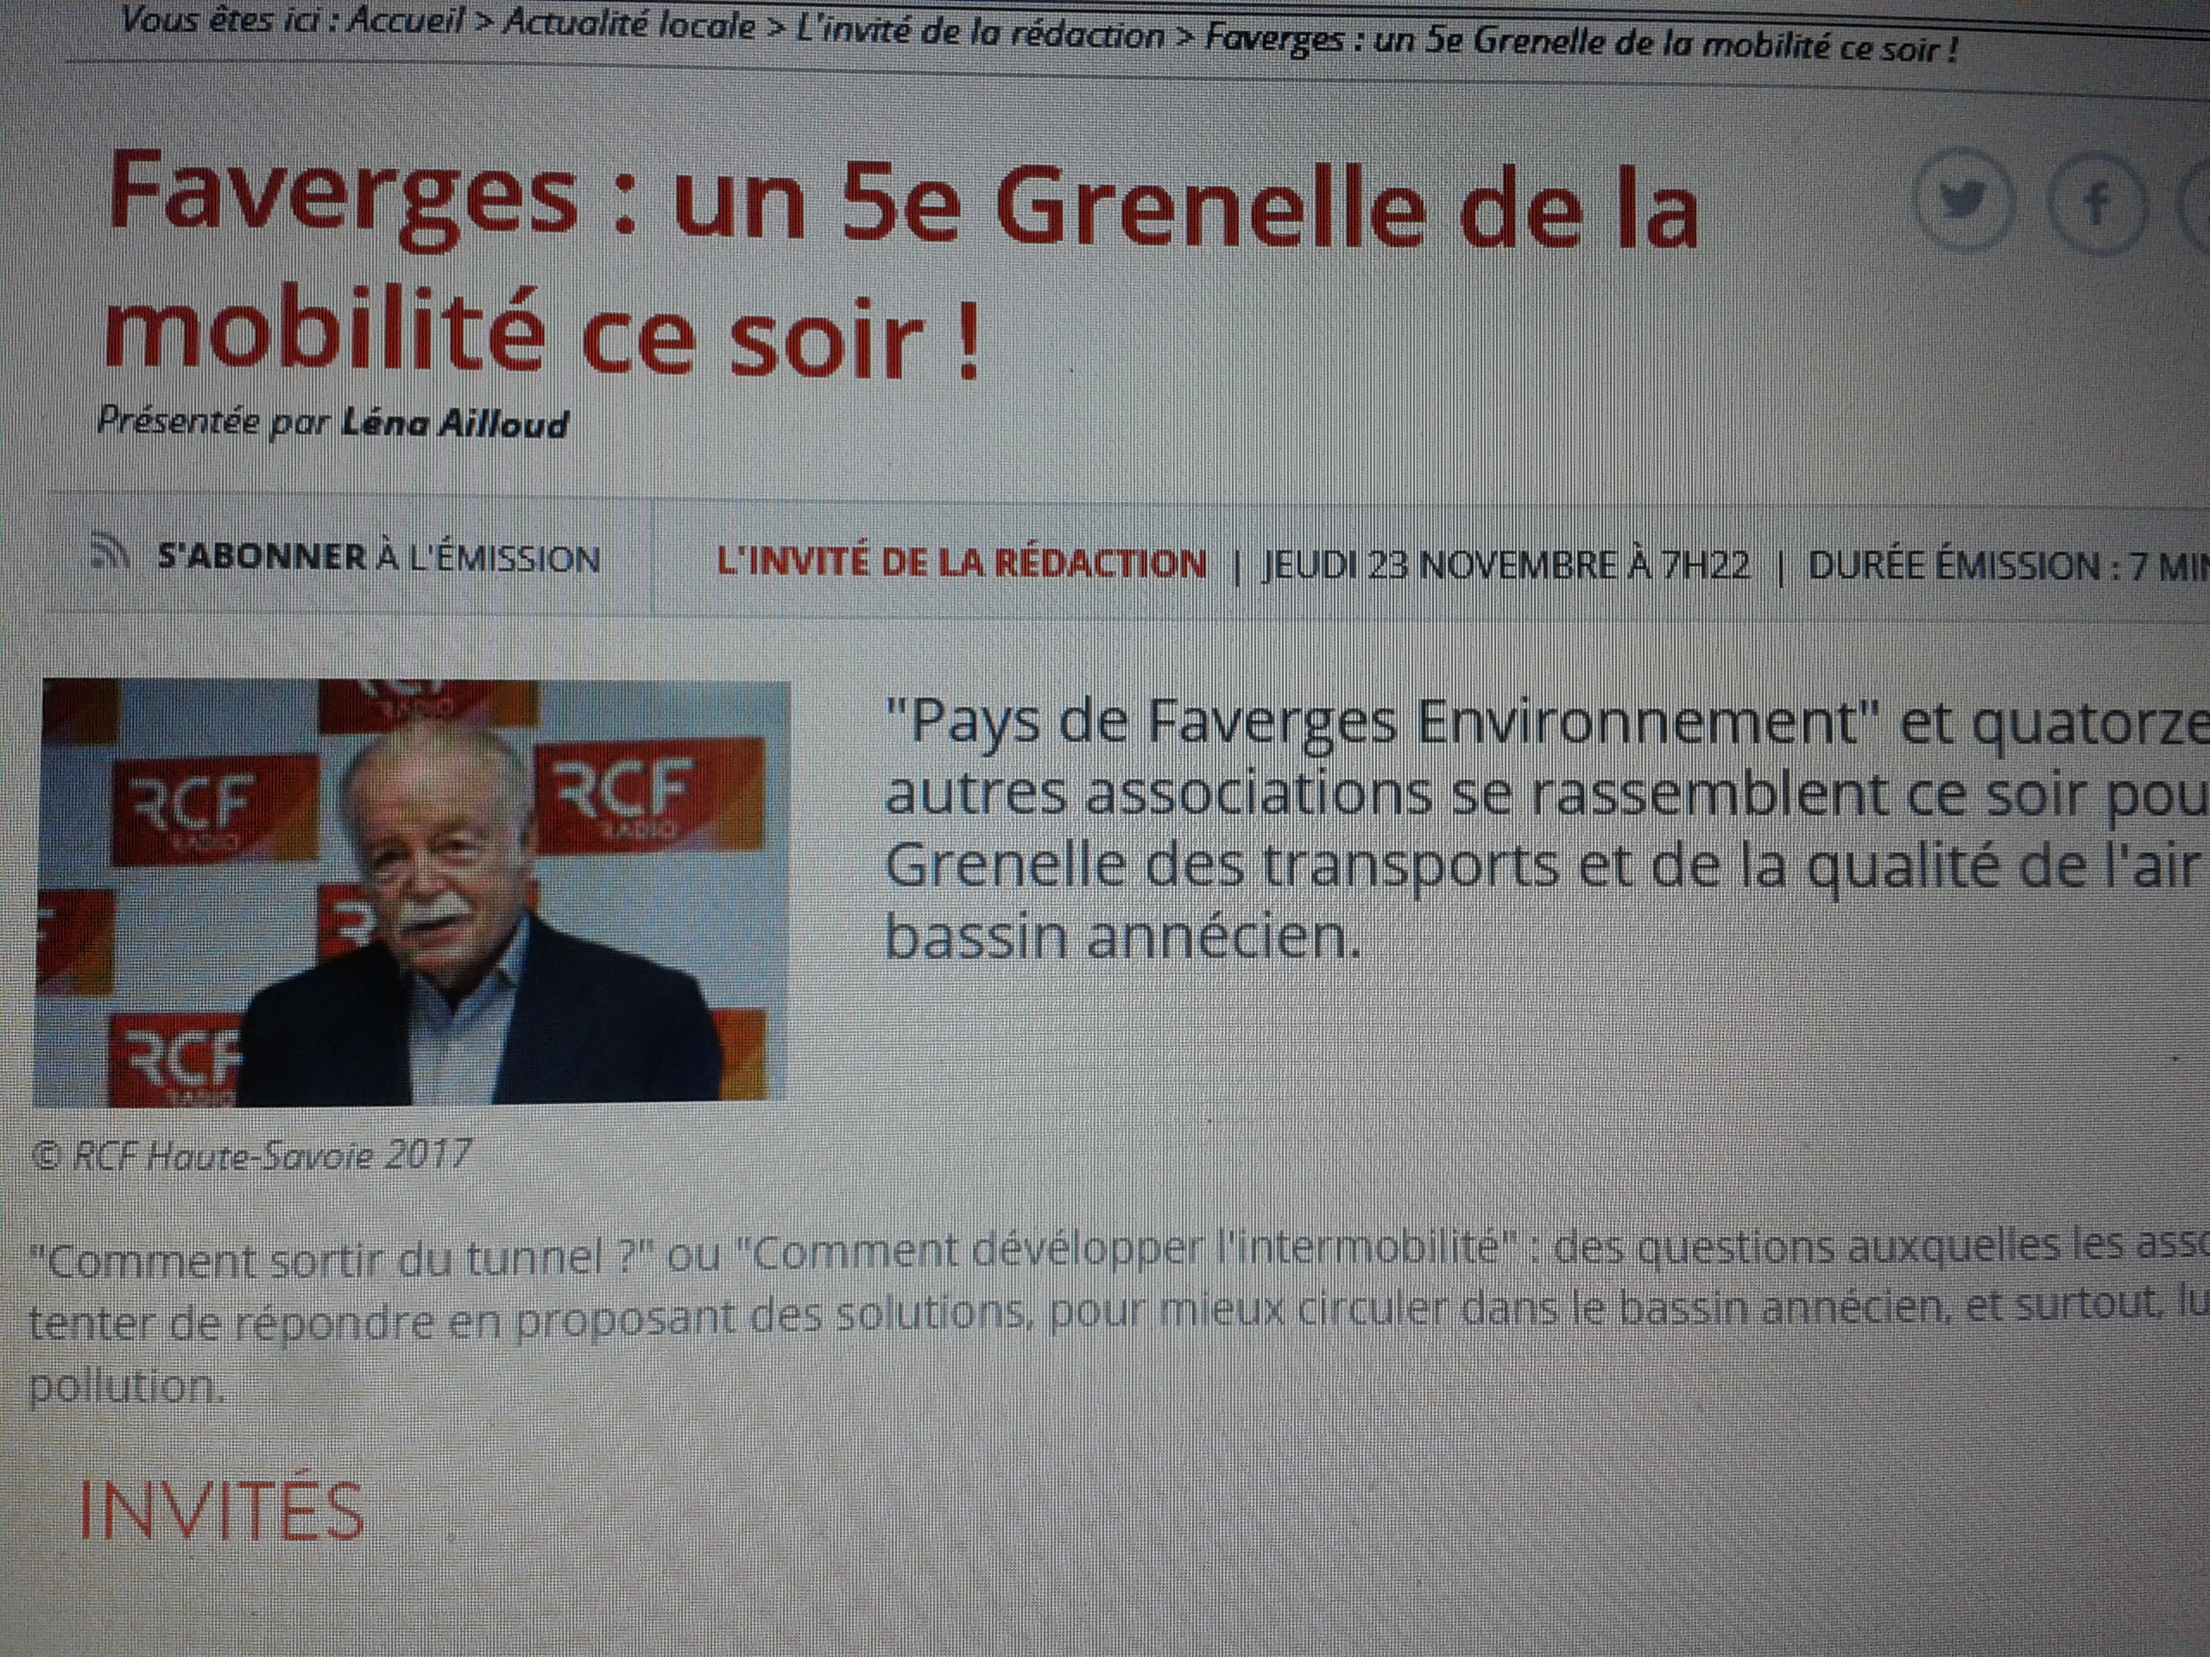
BVV dans la presse écrite et à la radio

Slide 23
Rapport d’activités du Vice -Président
1) la mobilité et les transports collectifs
Enquête BVV 2015:
96% répondants favorables au développement des TC
Enquête Grand Annecy (PDU):
71% des sondés souhaitent le développement des TC

Slide 24
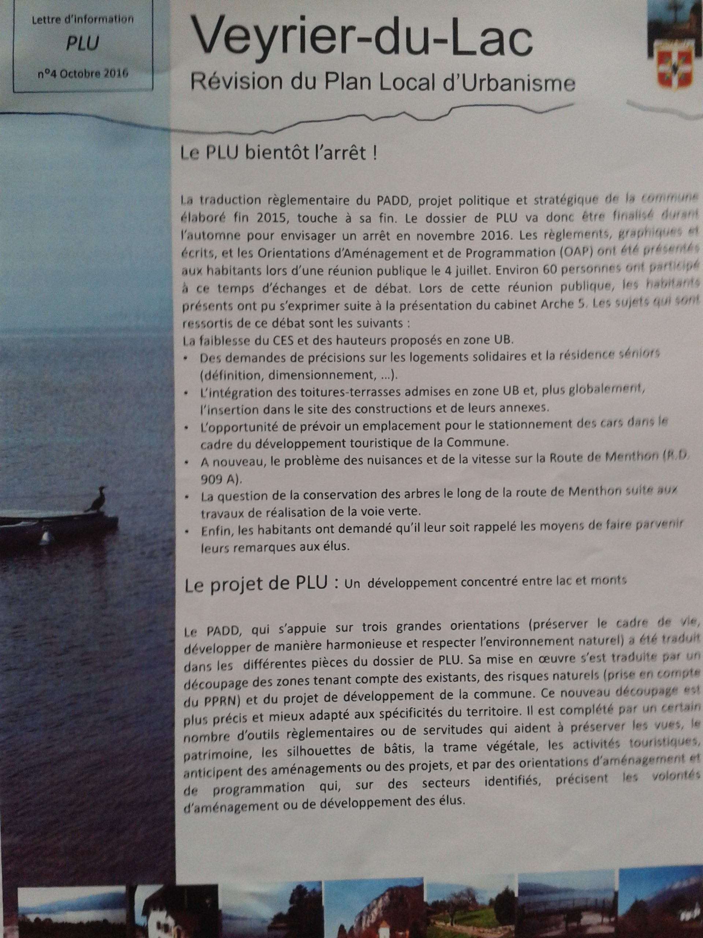
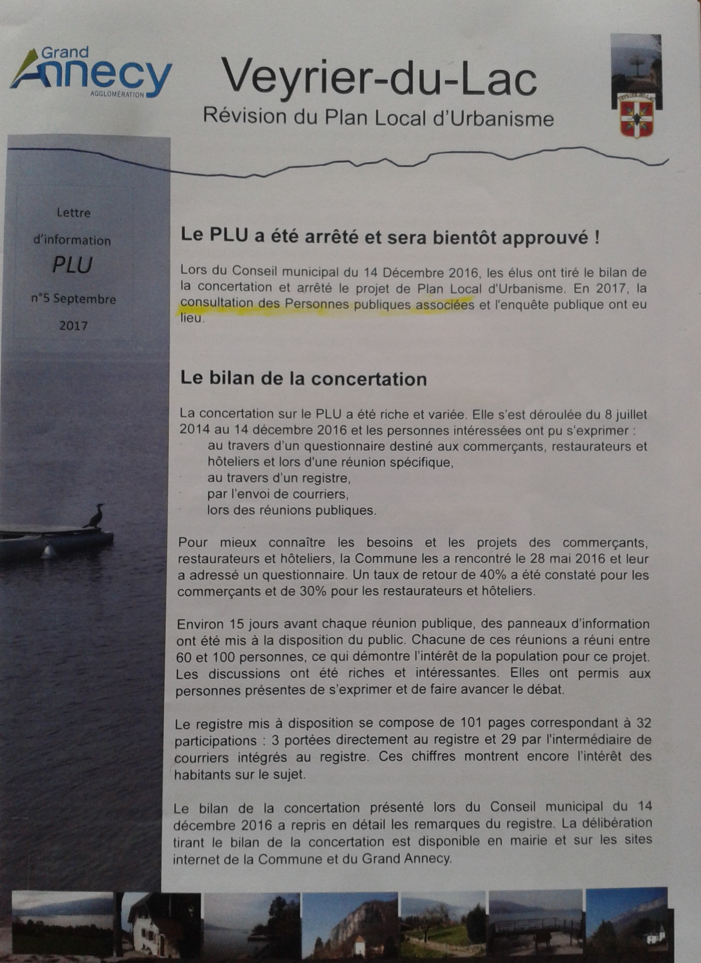
2) PLU de Veyrier-du-Lac
BVV assimilée PPA, contribue mais n’est pas mentionnée et peu écoutée

Slide 25
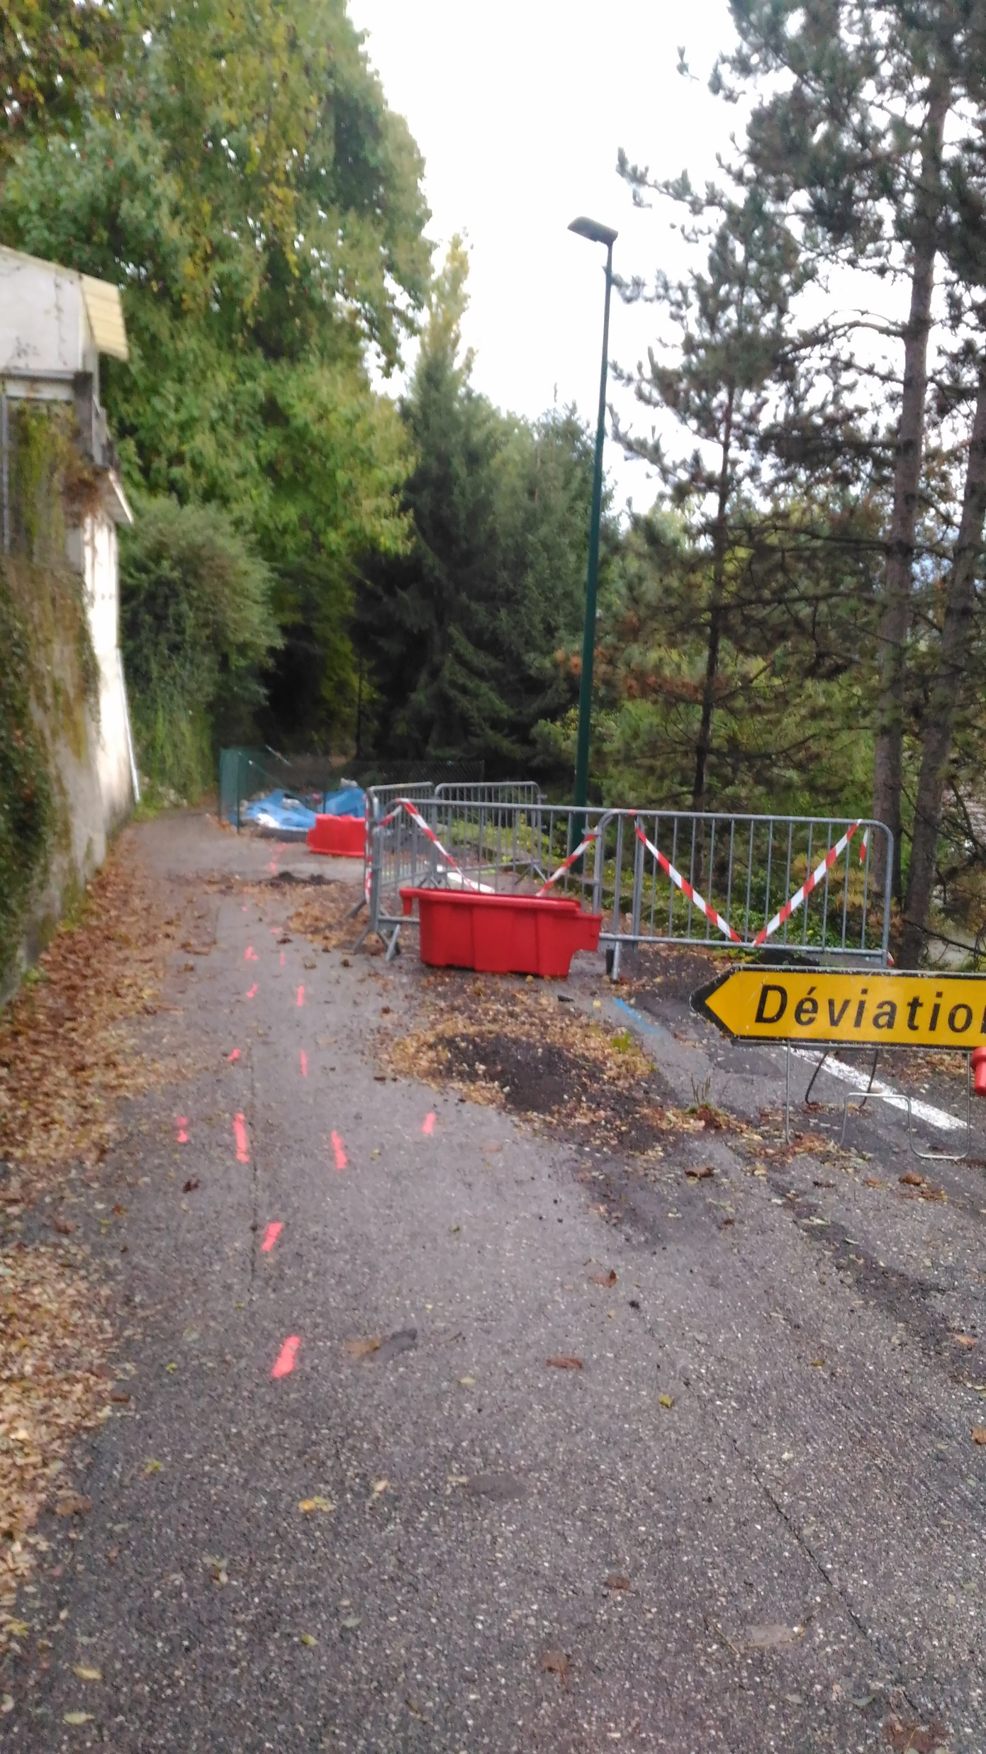
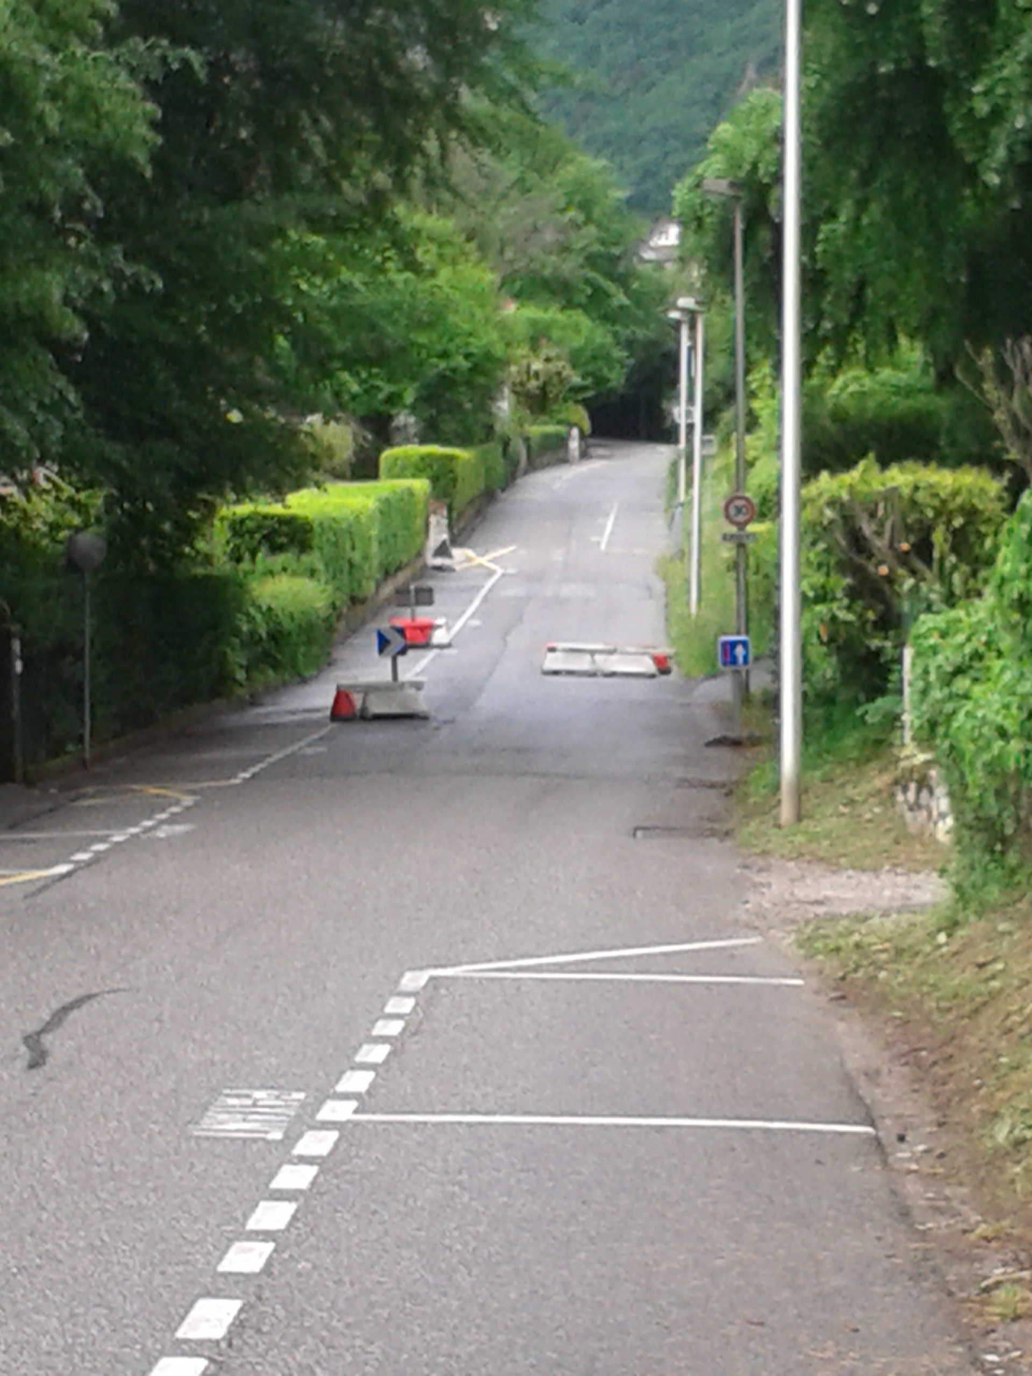
3) voirie, circulation et sécurité

Slide 26
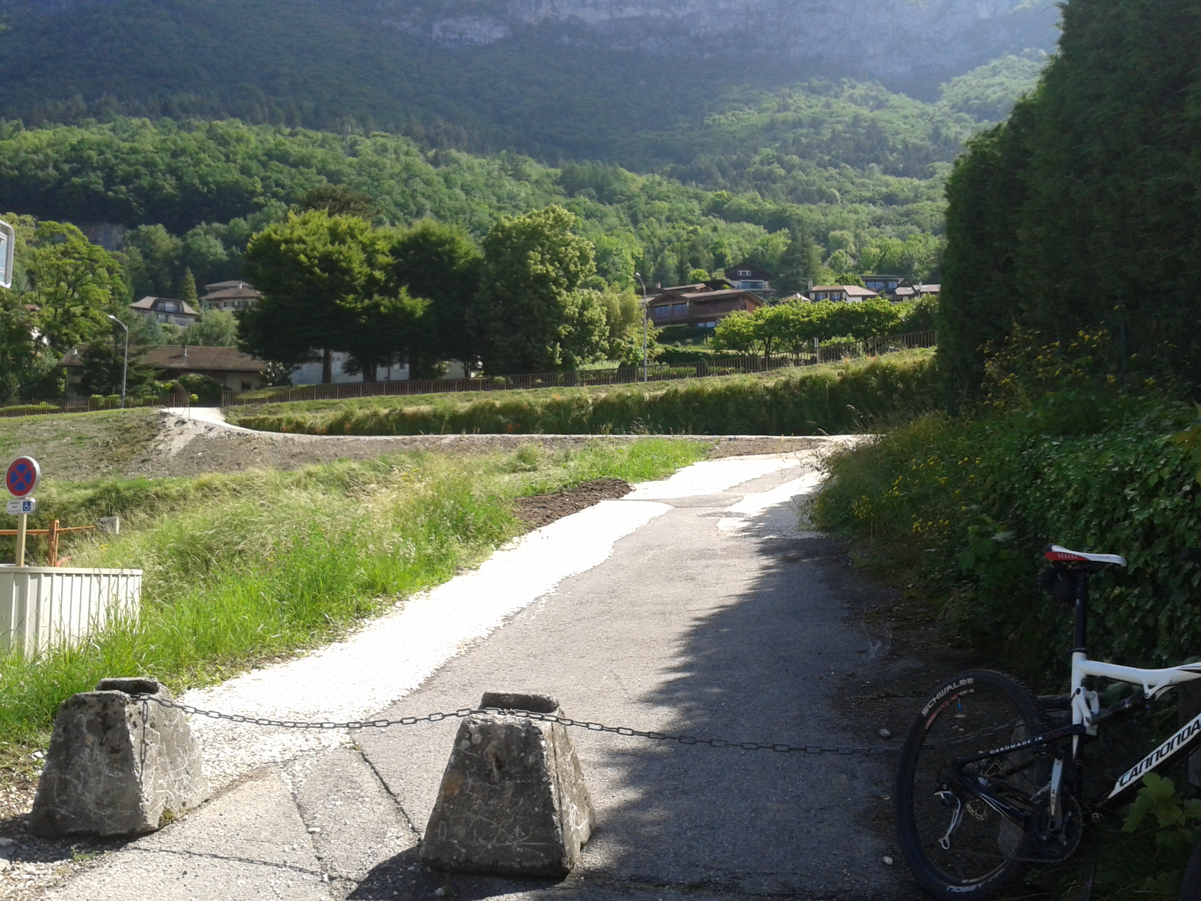
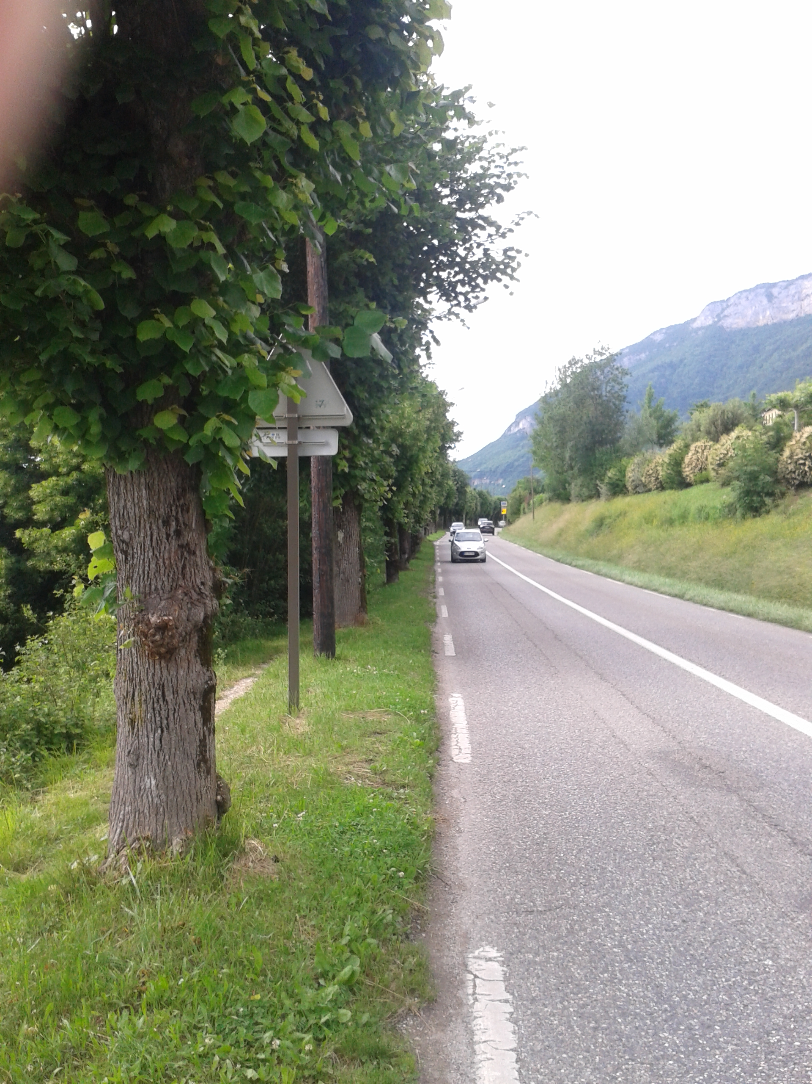
4) Voie « verte » : petites satisfactions (végétalisation, cheminements piétonniers ) et promesses (à suivre)

Slide 27
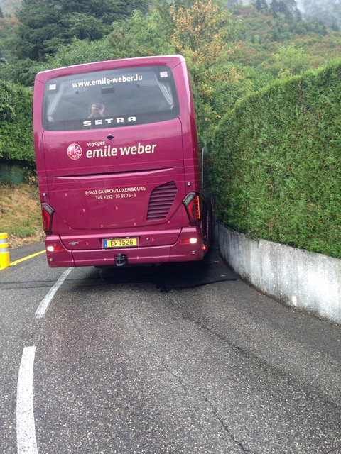
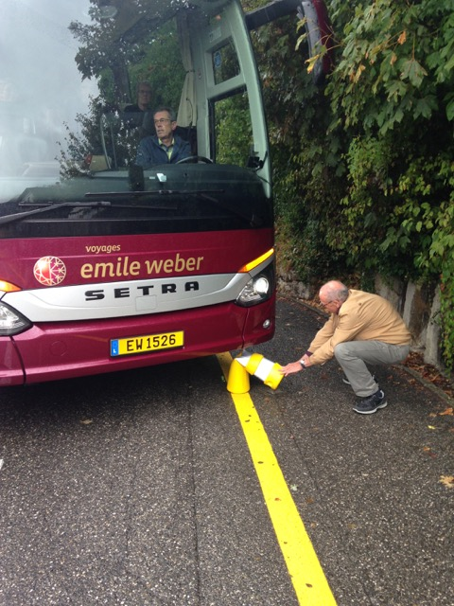
Voie « verte », déviations et satisfactions posthumes

Slide 28
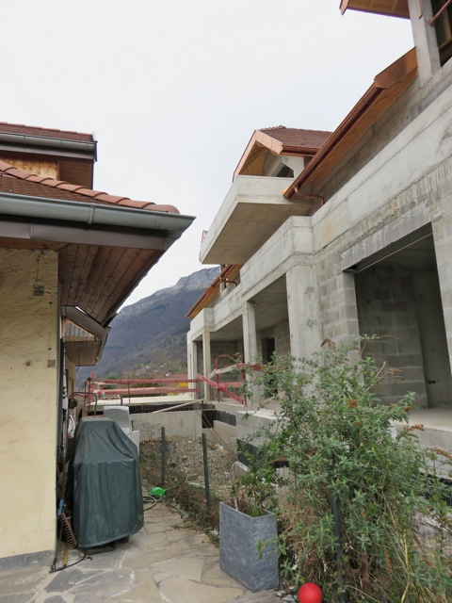
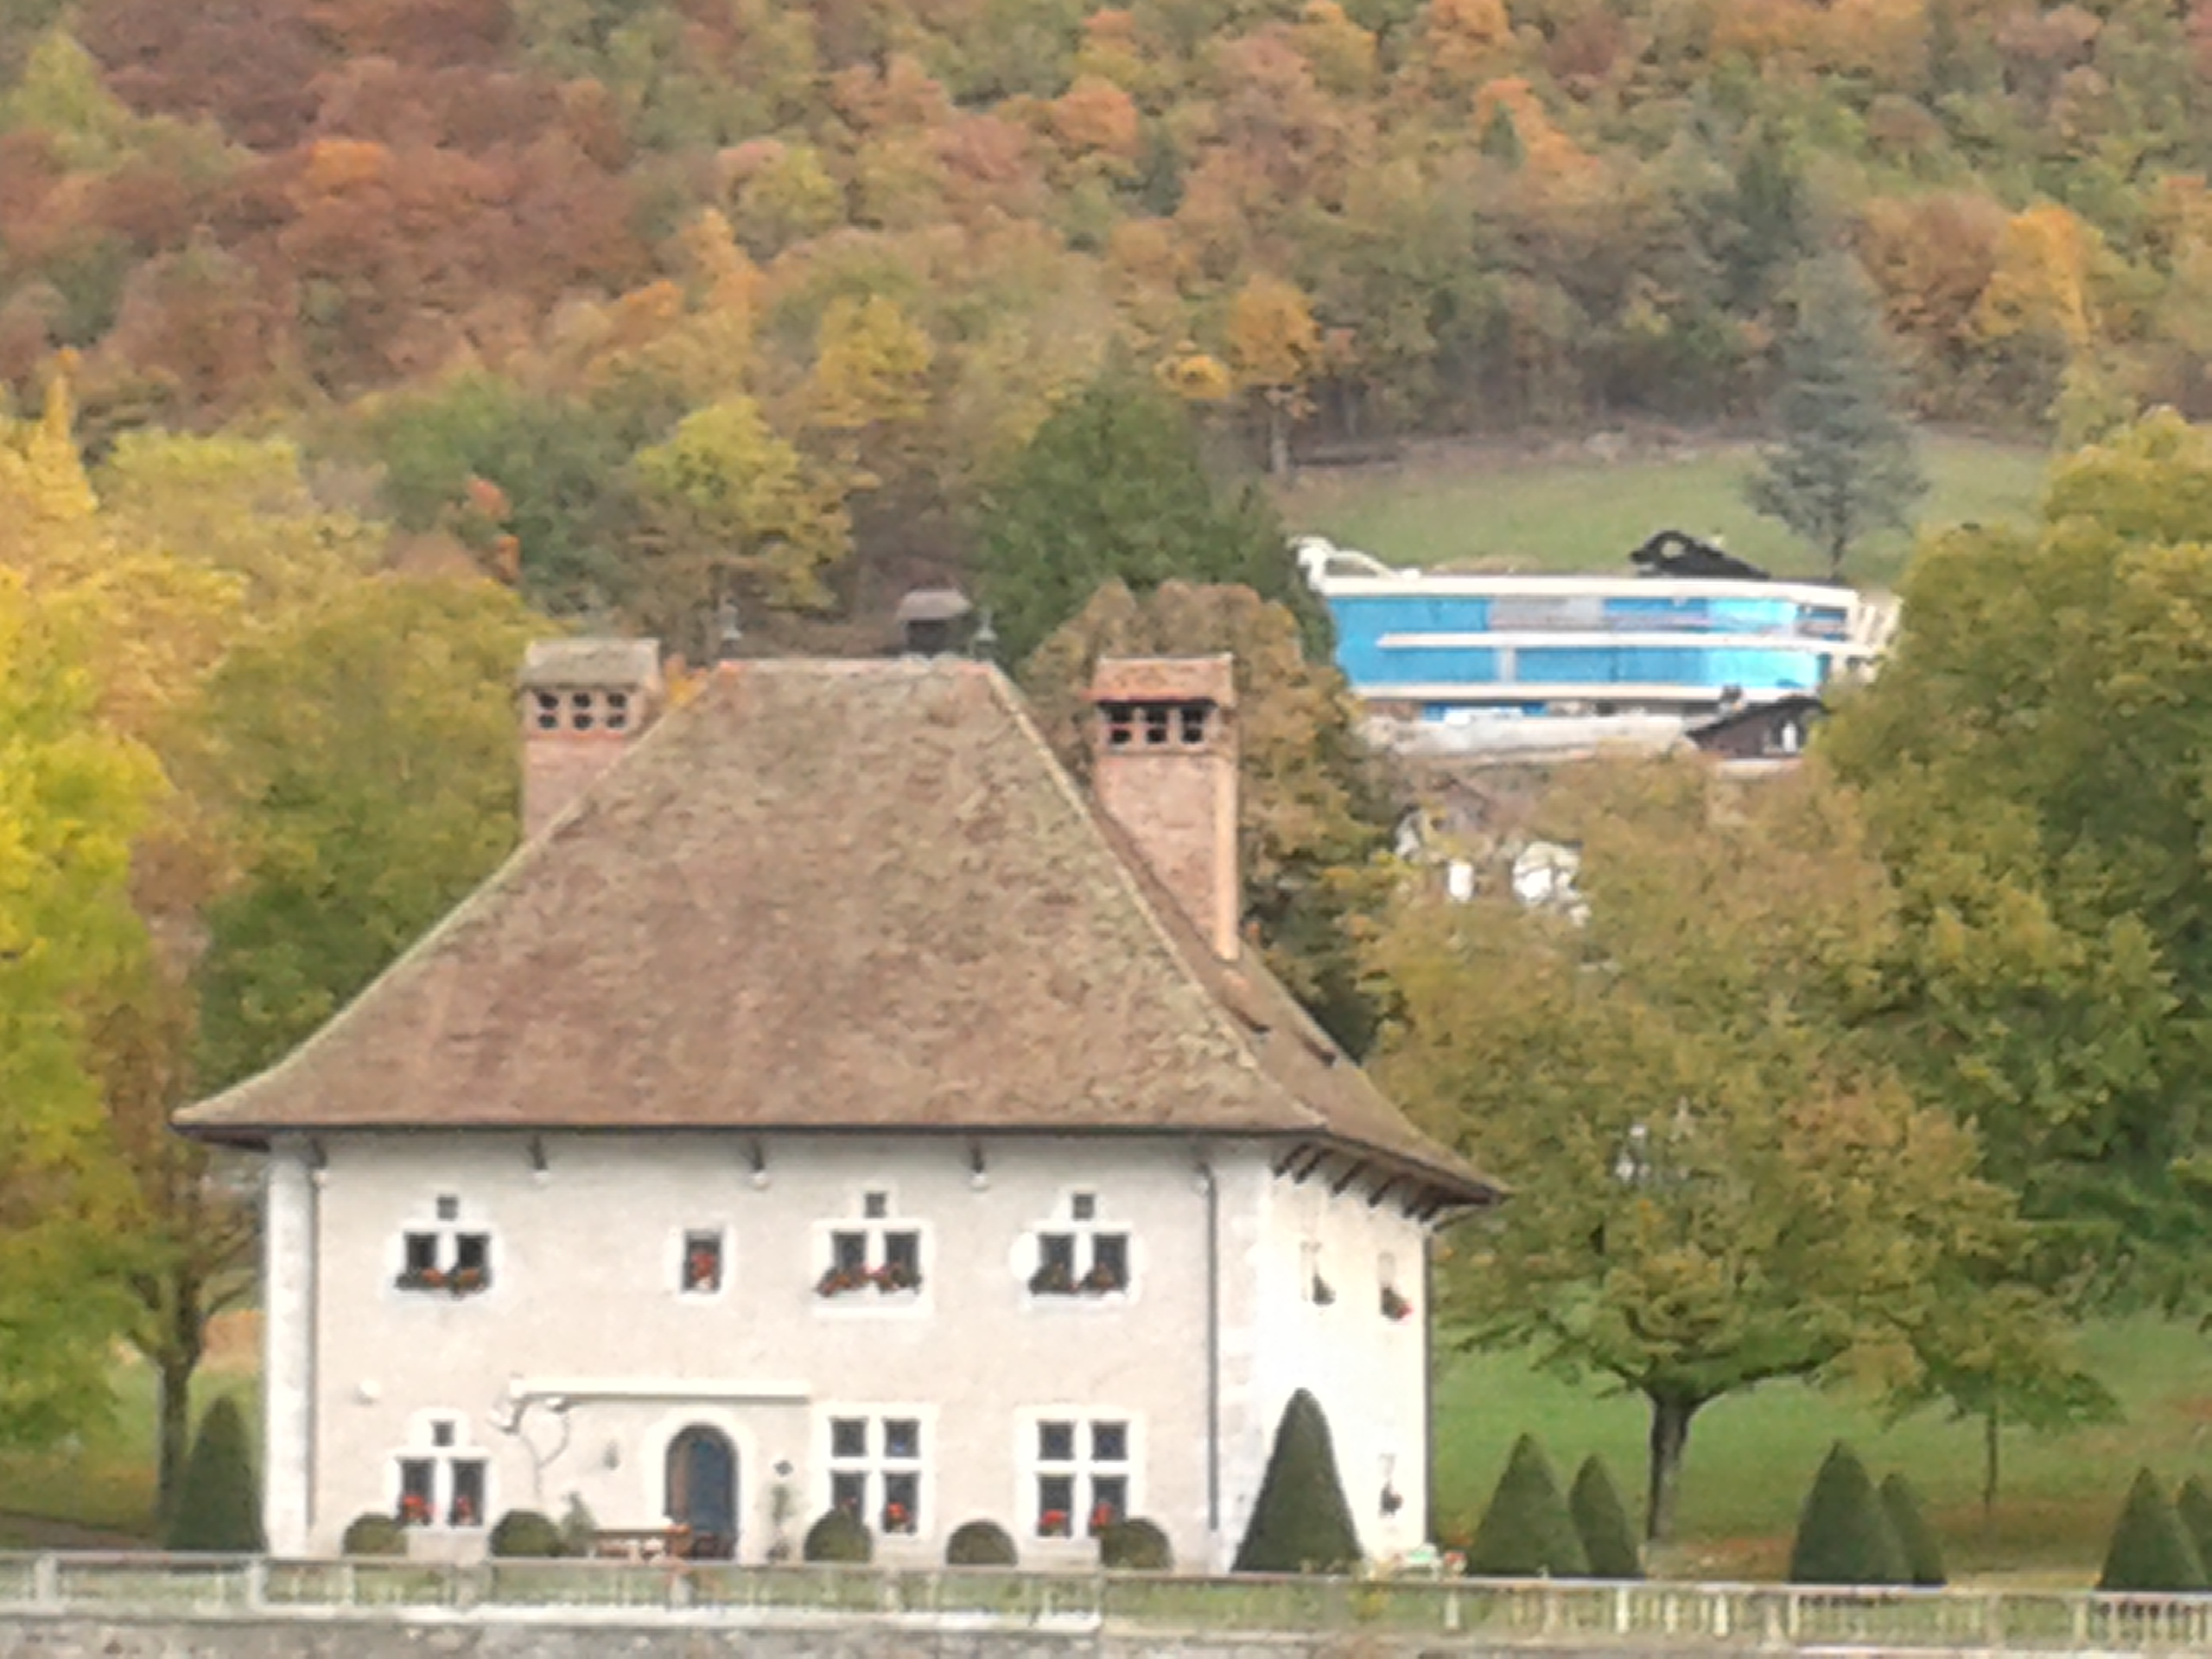
5) Urbanisme: PC surprises…

Slide 29
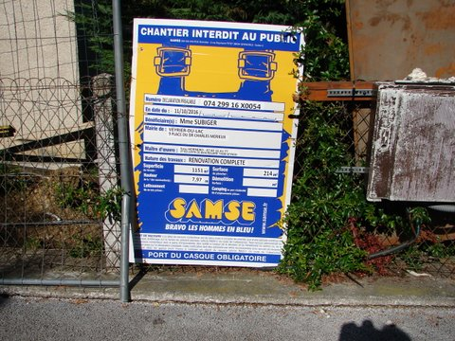
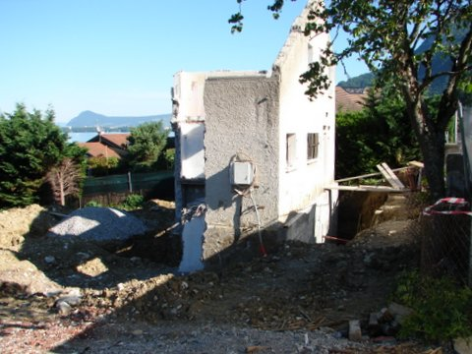
Affichage understatement:
« rénovation complète »

Slide 30
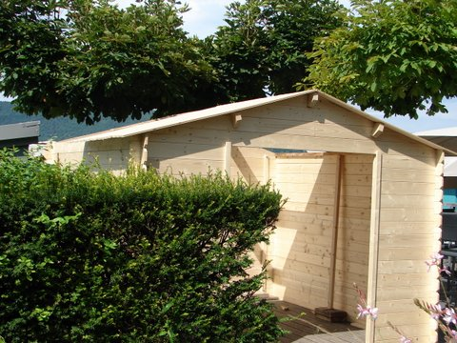
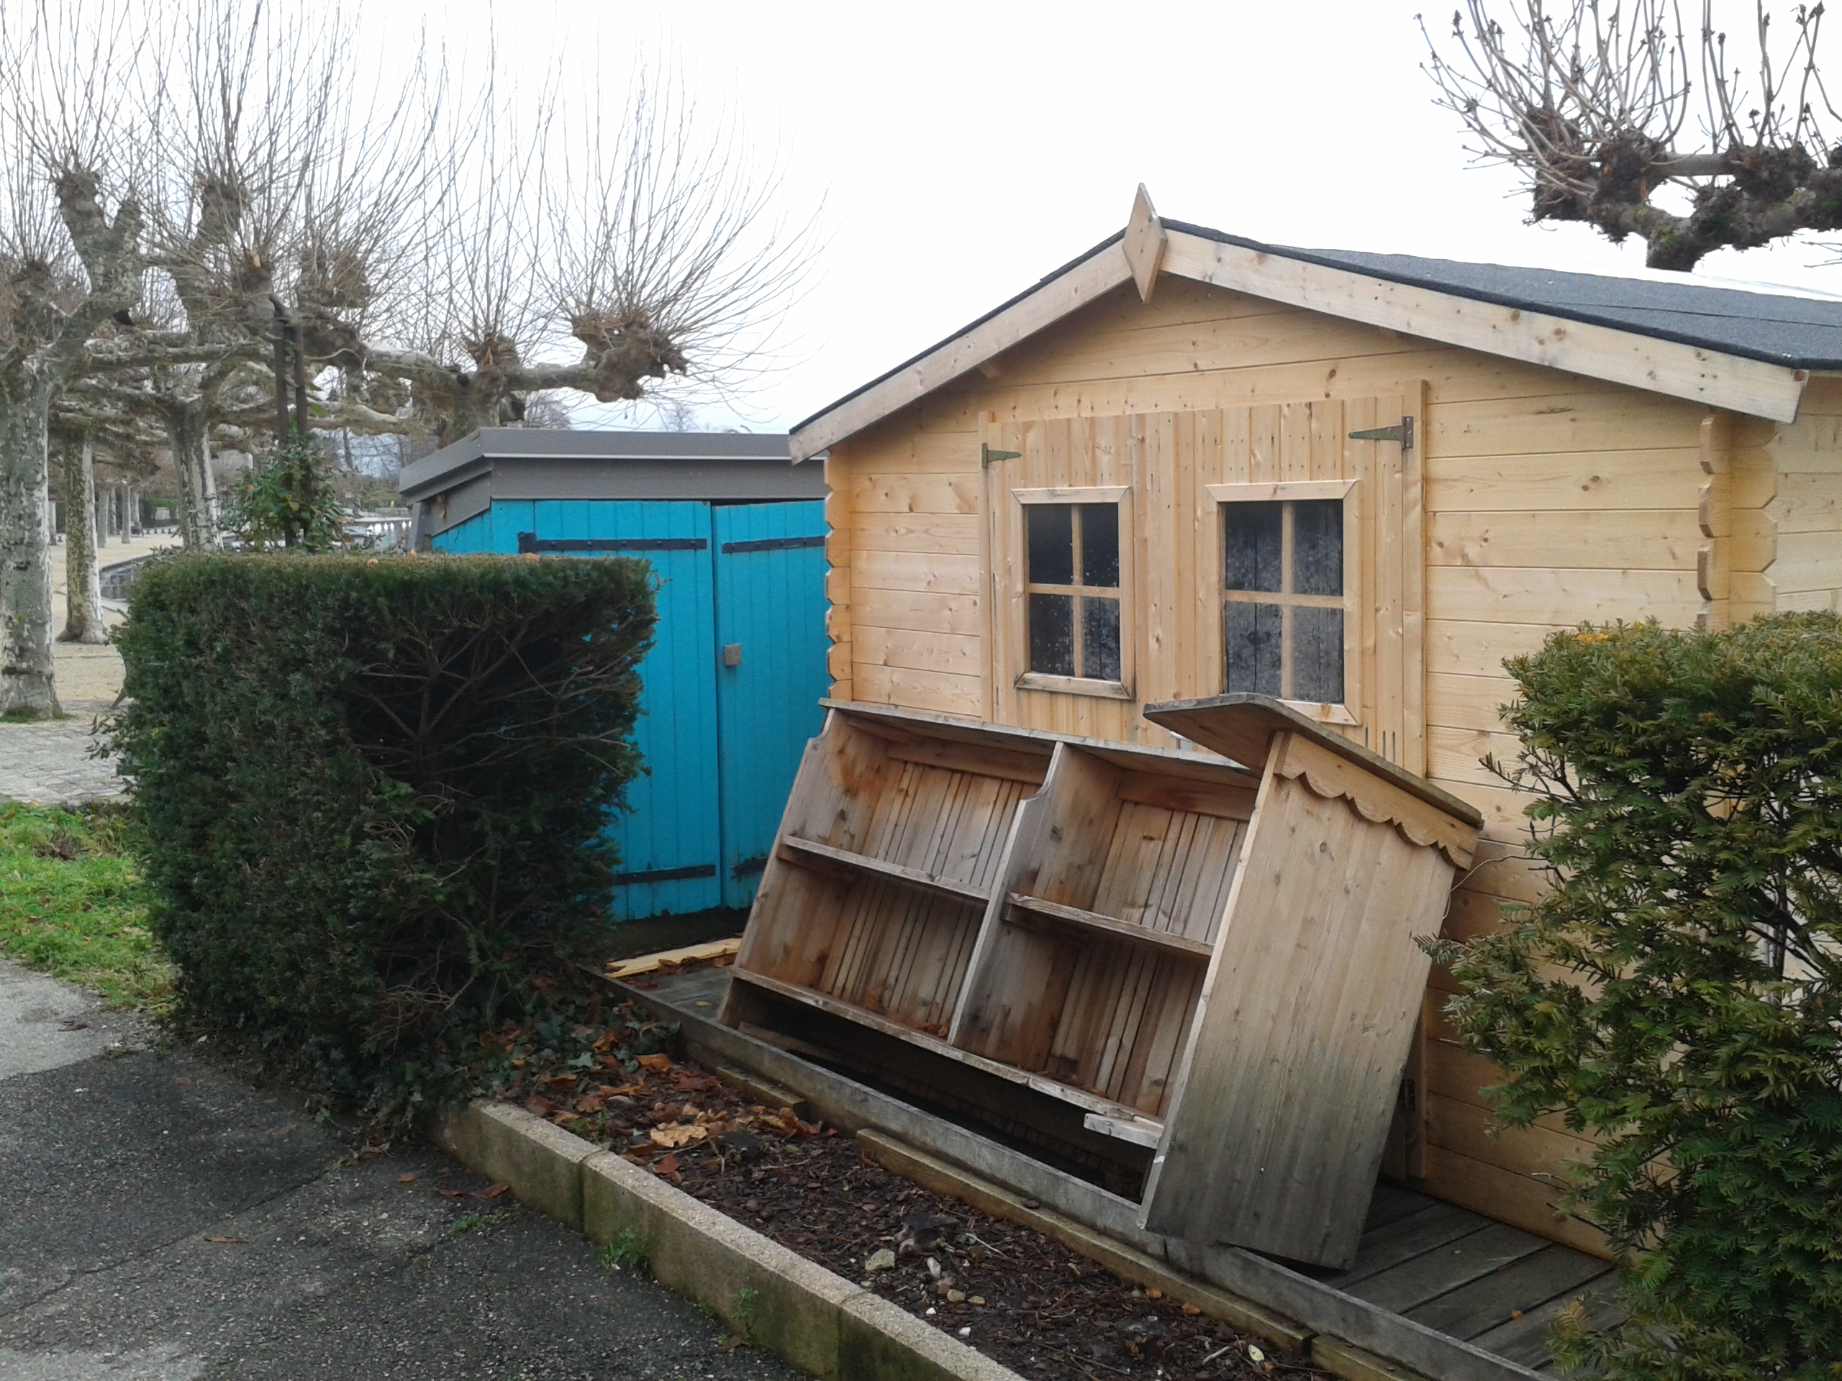
Génération spontanée sans affichage

Slide 31
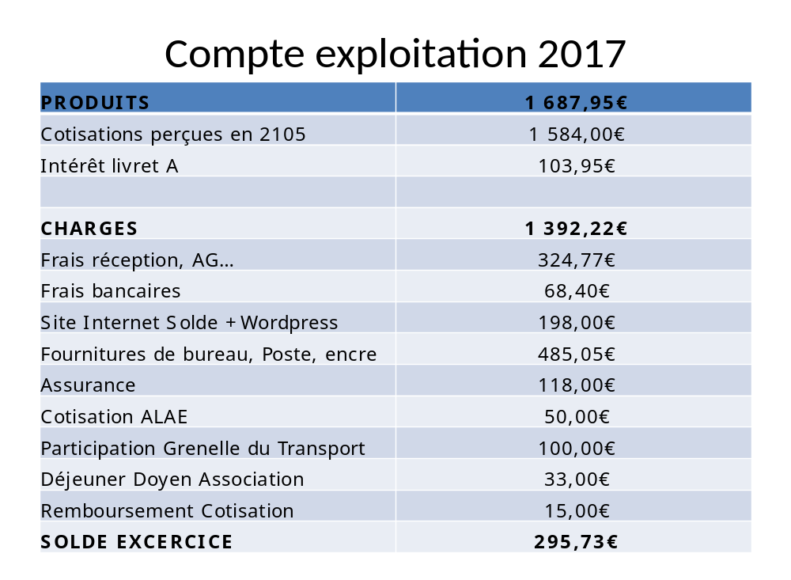

Slide 32
Rapport financier du trésorier et bilan
Proposition du CA de reporter le solde 2017 au fond de réserves
Au 31/12/2017 celui-ci sera de : 14 454€
dont livret A 13 292€ et CCP: 1 162€

Slide 33
Approbations et votes
Rapport moral et rapport d’activités
Comptes de l’exercice 2017
Propositions de cotisations 2019 idem 2018, 2017, 2016…
Renouvellement du Conseil d’administration et votes
Candidats sortants
Nouvelles candidatures

Slide 34
Vœux du Président
-Moins d’arrogance des décideurs, plus de respect pour le travail des associations de la société civile et l’expertise de ses bénévoles .
-La politique n’est pas l’affaire des partis mais celle de tous.
-Plus d’écoute des habitants par les élus. Cette demande est martelée dans toutes les réunions publiques en bassin annécien depuis 2 ou 3 ans.
-Cesser de confondre urbanisation (galopante cf. UNESCO) et urbanisme.
-« Les hommes politiques se livrent à l’organisation de la tromperie efficace » (Regis Debray, France Culture, 6 juin 2018). Lui donner tort.
-« Gouverner c’est faire croire » (Machiavel, Le Prince, 1513) . Opter pour: « faire les bons choix et dire vrai ».
-« Se souvenir de l’avenir » . Et se souvenir du droit d’inventaire des générations futures. Et aussi de celles d’aujourd’hui.

Slide 35

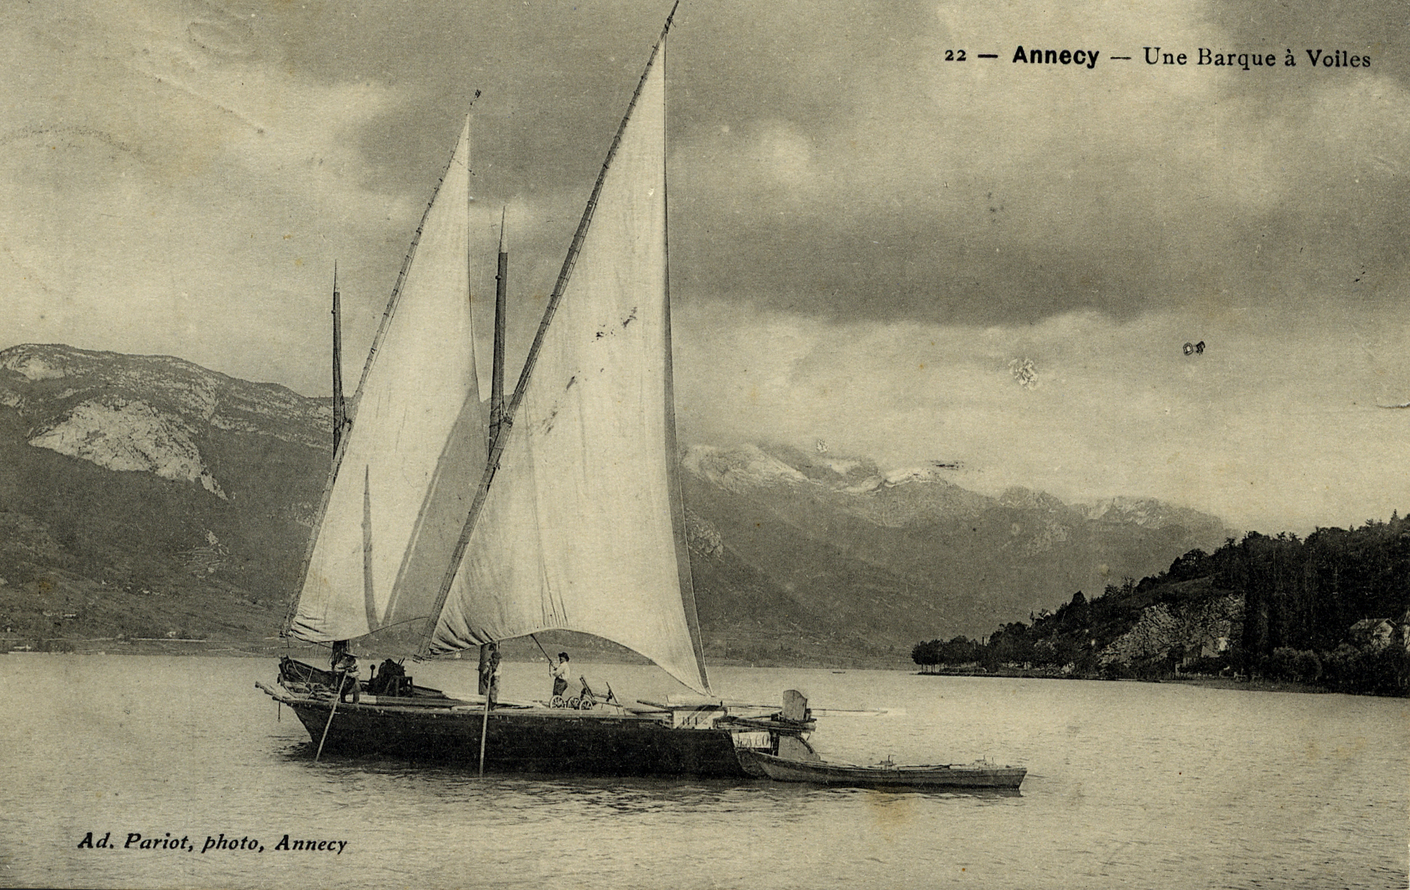
Pour finir, quelques Informations du bassin du Lac
Associations amies, culture et patrimoine (I)

Slide 36


culture et patrimoine (II)

Slide 37

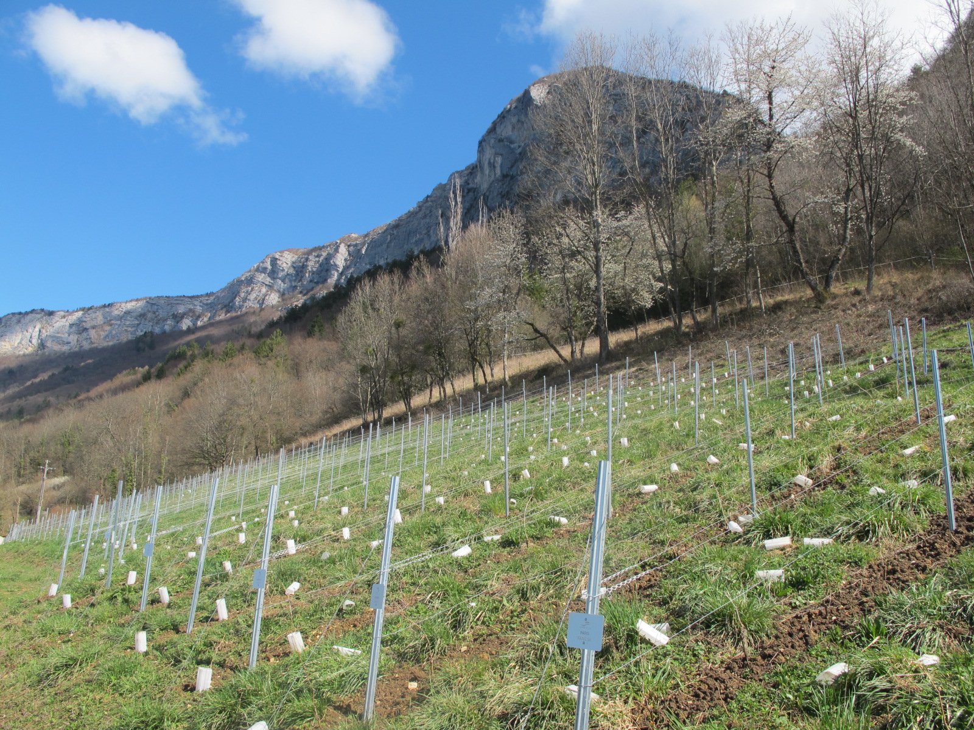
Agriculture, patrimoine naturel et paysages (III)

Slide 38
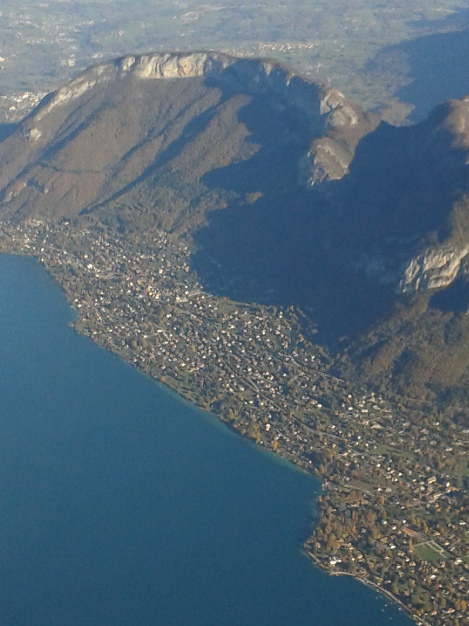
Merci pour votre attention et vos questions

